Slide 1
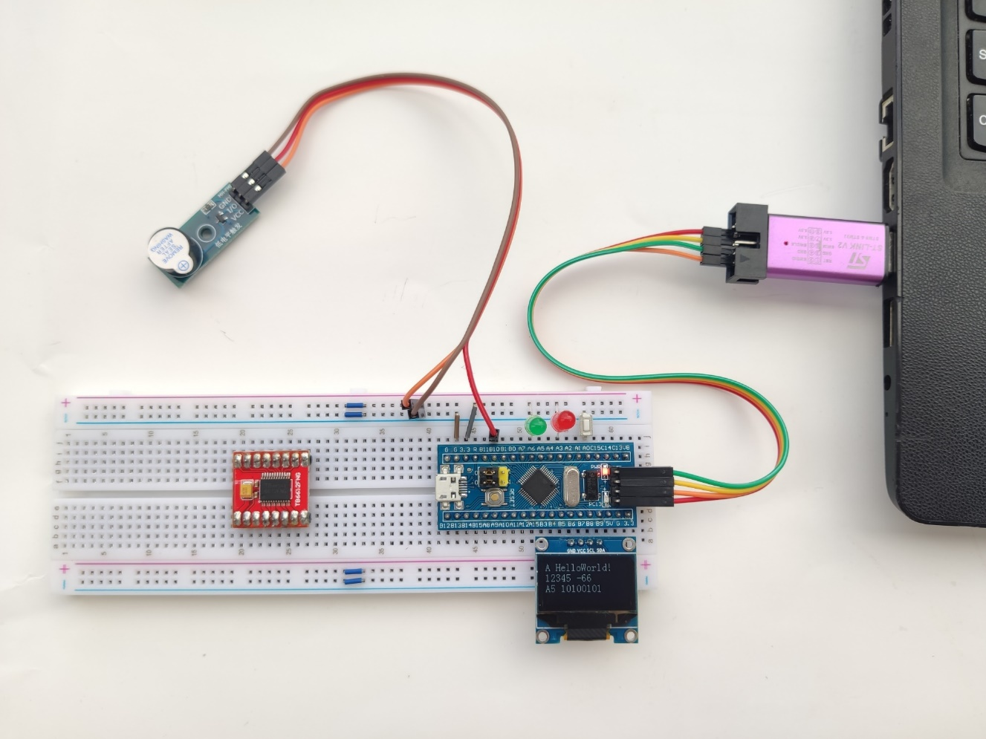
课程简介
程序纯手打，手把手教学
STM32最小系统板+面包板硬件平台

Slide 2
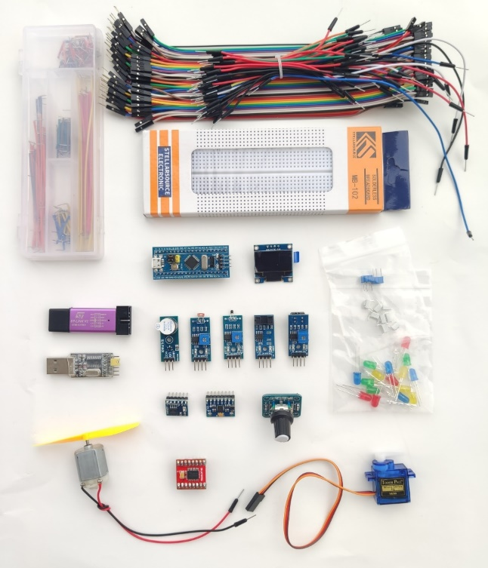

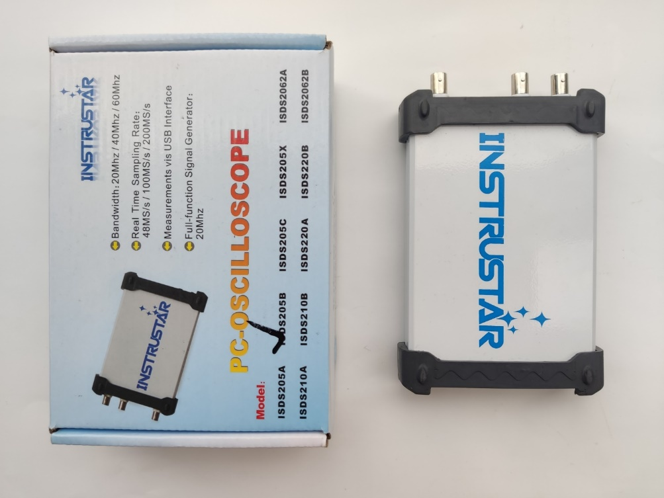
硬件设备
STM32面包板入门套件
Windows电脑
万用表、示波器、镊子、剪刀等

Slide 3

软件设备
Keil5 MDK

Slide 4

套件介绍

Slide 5
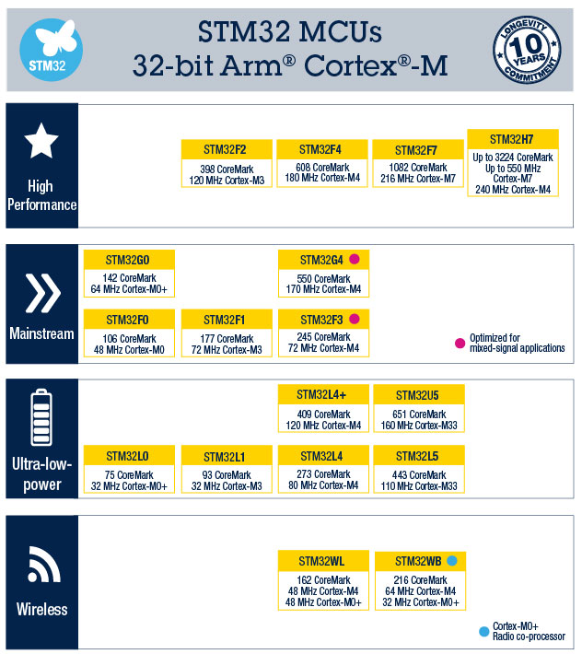
STM32简介
STM32是ST公司基于ARM Cortex-M内核开发的32位微控制器
STM32常应用在嵌入式领域，如智能车、无人机、机器人、无线通信、物联网、工业控制、娱乐电子产品等
STM32功能强大、性能优异、片上资源丰富、功耗低，是一款经典的嵌入式微控制器

Slide 6
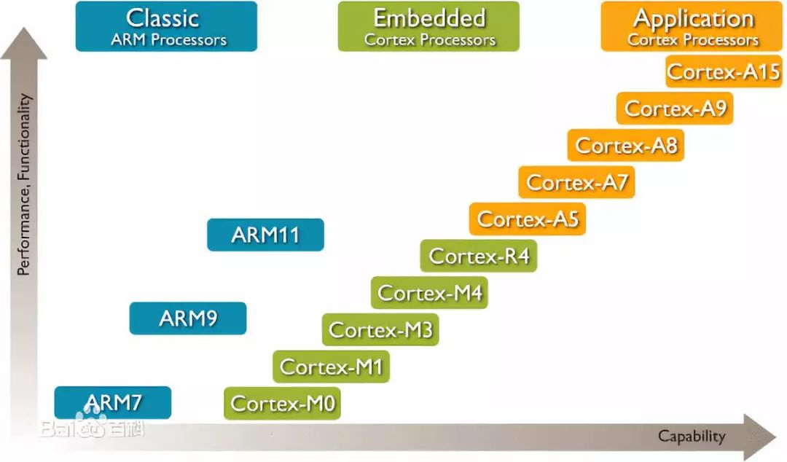
ARM
ARM既指ARM公司，也指ARM处理器内核
ARM公司是全球领先的半导体知识产权（IP）提供商，全世界超过95%的智能手机和平板电脑都采用ARM架构
ARM公司设计ARM内核，半导体厂商完善内核周边电路并生产芯片
STM32
ARM
Cortex-M
内核
存储器
外设
…

Slide 7
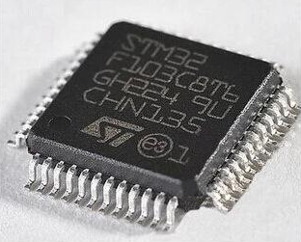
STM32F103C8T6
系列：主流系列STM32F1
内核：ARM Cortex-M3
主频：72MHz
RAM：20K（SRAM）
ROM：64K（Flash）
供电：2.0~3.6V（标准3.3V）
封装：LQFP48

Slide 8
片上资源/外设
英文缩写 | 名称 | 英文缩写 | 名称
NVIC | 嵌套向量中断控制器 | CAN | CAN通信
SysTick | 系统滴答定时器 | USB | USB通信
RCC | 复位和时钟控制 | RTC | 实时时钟
GPIO | 通用IO口 | CRC | CRC校验
AFIO | 复用IO口 | PWR | 电源控制
EXTI | 外部中断 | BKP | 备份寄存器
TIM | 定时器 | IWDG | 独立看门狗
ADC | 模数转换器 | WWDG | 窗口看门狗
DMA | 直接内存访问 | DAC | 数模转换器
USART | 同步/异步串口通信 | SDIO | SD卡接口
I2C | I2C通信 | FSMC | 可变静态存储控制器
SPI | SPI通信 | USB OTG | USB主机接口

Slide 9
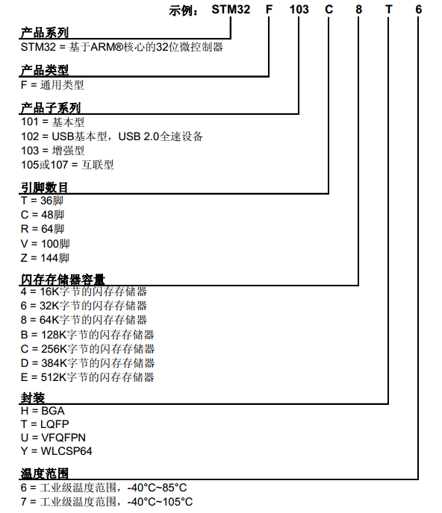
命名规则

Slide 10
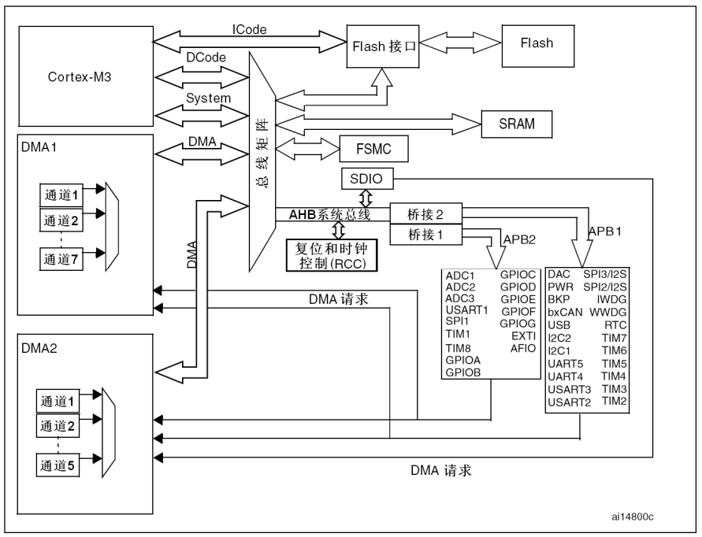
系统结构

Slide 11
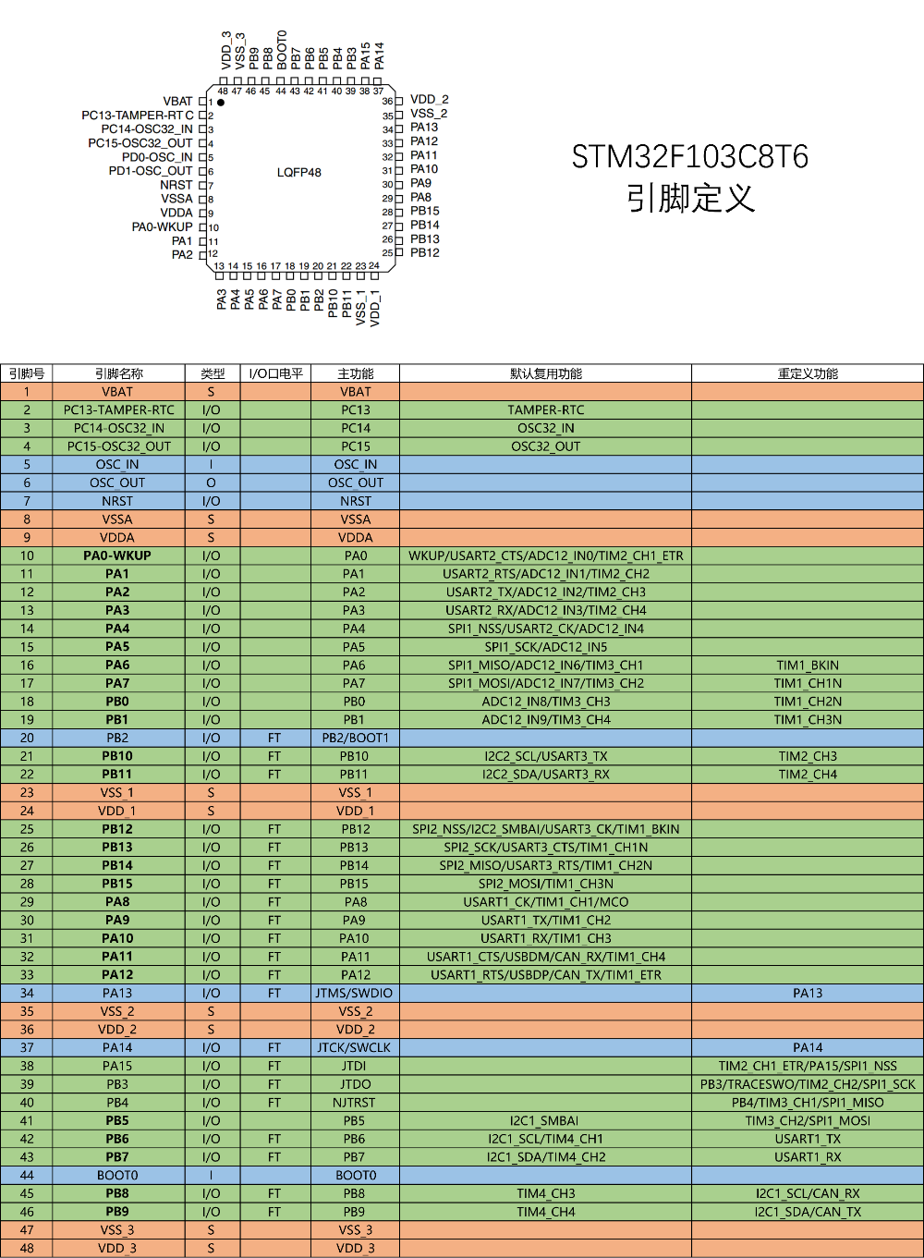
引脚定义

Slide 12
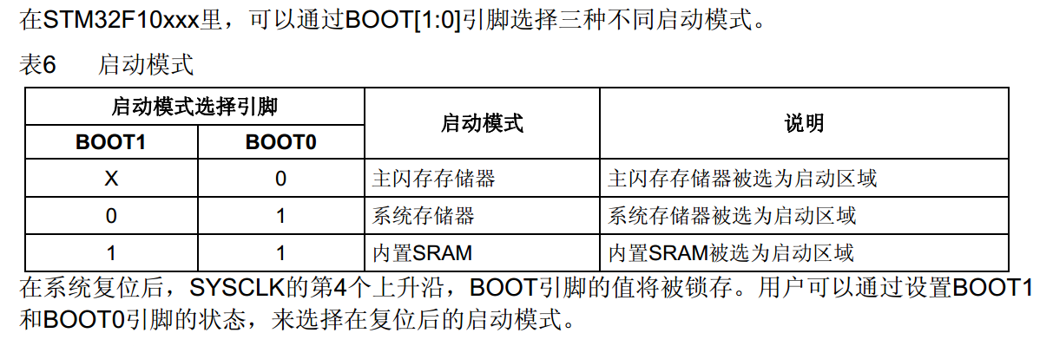
启动配置

Slide 13
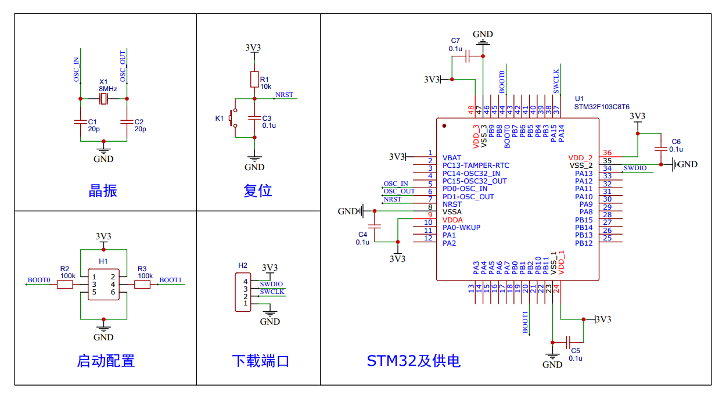
最小系统电路

Slide 14
软件安装
安装Keil5 MDK
安装器件支持包
软件注册
安装STLINK驱动
安装USB转串口驱动

Slide 15
型号分类及缩写
缩写 | 释义 | Flash容量 | 型号
LD_VL | 小容量产品超值系列 | 16~32K | STM32F100
MD_VL | 中容量产品超值系列 | 64~128K | STM32F100
HD_VL | 大容量产品超值系列 | 256~512K | STM32F100
LD | 小容量产品 | 16~32K | STM32F101/102/103
MD | 中容量产品 | 64~128K | STM32F101/102/103
HD | 大容量产品 | 256~512K | STM32F101/102/103
XL | 加大容量产品 | 大于512K | STM32F101/102/103
CL | 互联型产品 | - | STM32F105/107

Slide 16
新建工程步骤
建立工程文件夹，Keil中新建工程，选择型号
工程文件夹里建立Start、Library、User等文件夹，复制固件库里面的文件到工程文件夹
工程里对应建立Start、Library、User等同名称的分组，然后将文件夹内的文件添加到工程分组里
工程选项，C/C++，Include Paths内声明所有包含头文件的文件夹
工程选项，C/C++，Define内定义USE_STDPERIPH_DRIVER
工程选项，Debug，下拉列表选择对应调试器，Settings，Flash Download里勾选Reset and Run

Slide 17
工程架构
startup_xx.s
system_xx.c / .h
stm32f10x.h
定义SystemInit
外设寄存器描述
复位中断
调用SystemInit
core_cm3.c / .h
main.c
调用main
内核寄存器描述
定义main
misc.c / .h
stm32f10x_adc.c / .h
……
stm32f10x_it.c / .h
其他中断
定义中断
处理函数
库函数
调用中断
处理函数
stm32f10x_conf.h
其他用户文件
库函数配置

Slide 18
GPIO简介
GPIO（General Purpose Input Output）通用输入输出口
可配置为8种输入输出模式
引脚电平：0V~3.3V，部分引脚可容忍5V
输出模式下可控制端口输出高低电平，用以驱动LED、控制蜂鸣器、模拟通信协议输出时序等
输入模式下可读取端口的高低电平或电压，用于读取按键输入、外接模块电平信号输入、ADC电压采集、模拟通信协议接收数据等

Slide 19
GPIO基本结构
GPIOA
PA0
寄存器
驱动器
PA1
PA2
……
……
……
PA15
APB2
GPIOB
PB0
寄存器
驱动器
PB1
PB2
……
……
……
PB15
……

Slide 20
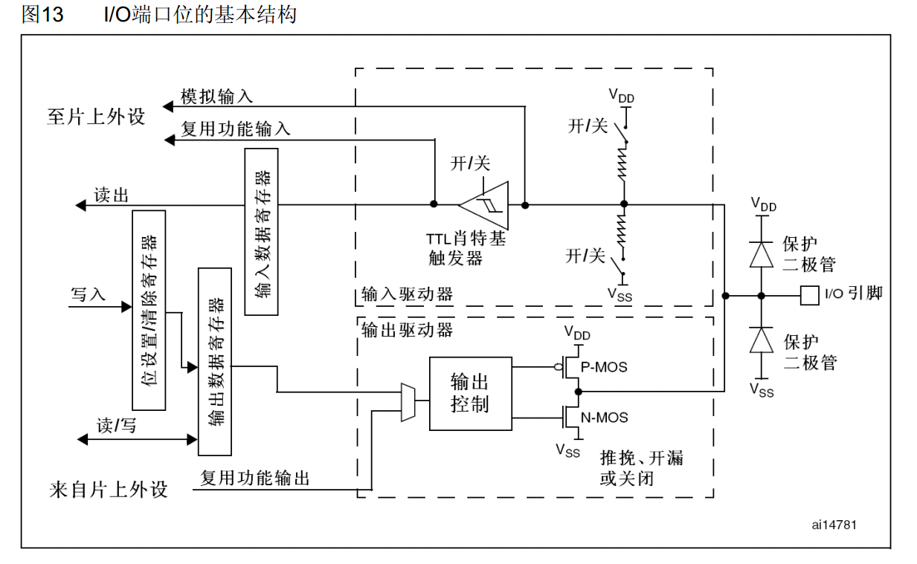
GPIO位结构

Slide 21
GPIO模式
通过配置GPIO的端口配置寄存器，端口可以配置成以下8种模式
模式名称 | 性质 | 特征
浮空输入 | 数字输入 | 可读取引脚电平，若引脚悬空，则电平不确定
上拉输入 | 数字输入 | 可读取引脚电平，内部连接上拉电阻，悬空时默认高电平
下拉输入 | 数字输入 | 可读取引脚电平，内部连接下拉电阻，悬空时默认低电平
模拟输入 | 模拟输入 | GPIO无效，引脚直接接入内部ADC
开漏输出 | 数字输出 | 可输出引脚电平，高电平为高阻态，低电平接VSS
推挽输出 | 数字输出 | 可输出引脚电平，高电平接VDD，低电平接VSS
复用开漏输出 | 数字输出 | 由片上外设控制，高电平为高阻态，低电平接VSS
复用推挽输出 | 数字输出 | 由片上外设控制，高电平接VDD，低电平接VSS

Slide 22
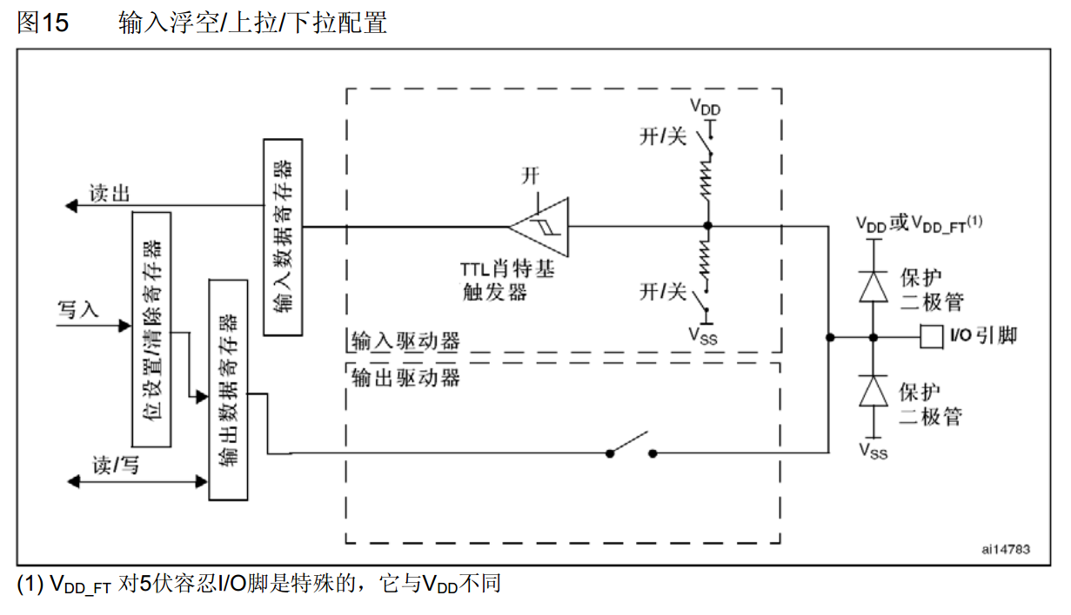
浮空/上拉/下拉输入

Slide 23
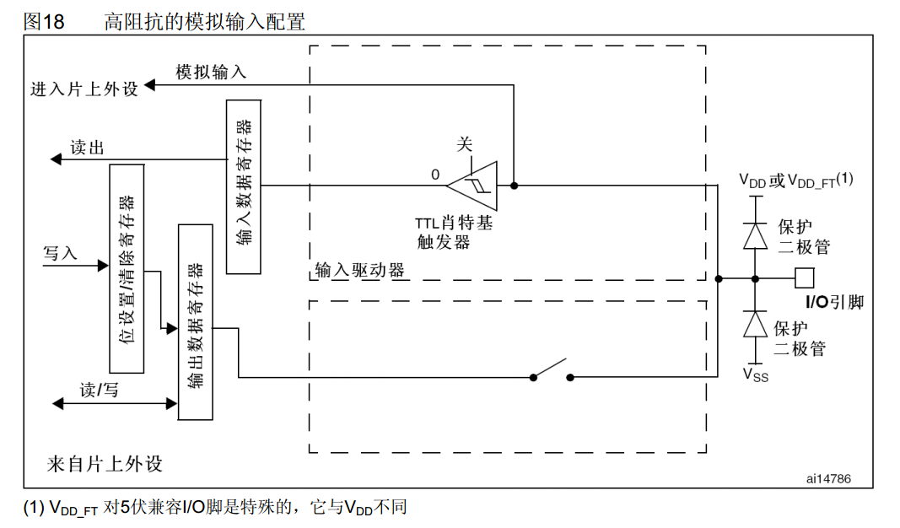
模拟输入

Slide 24
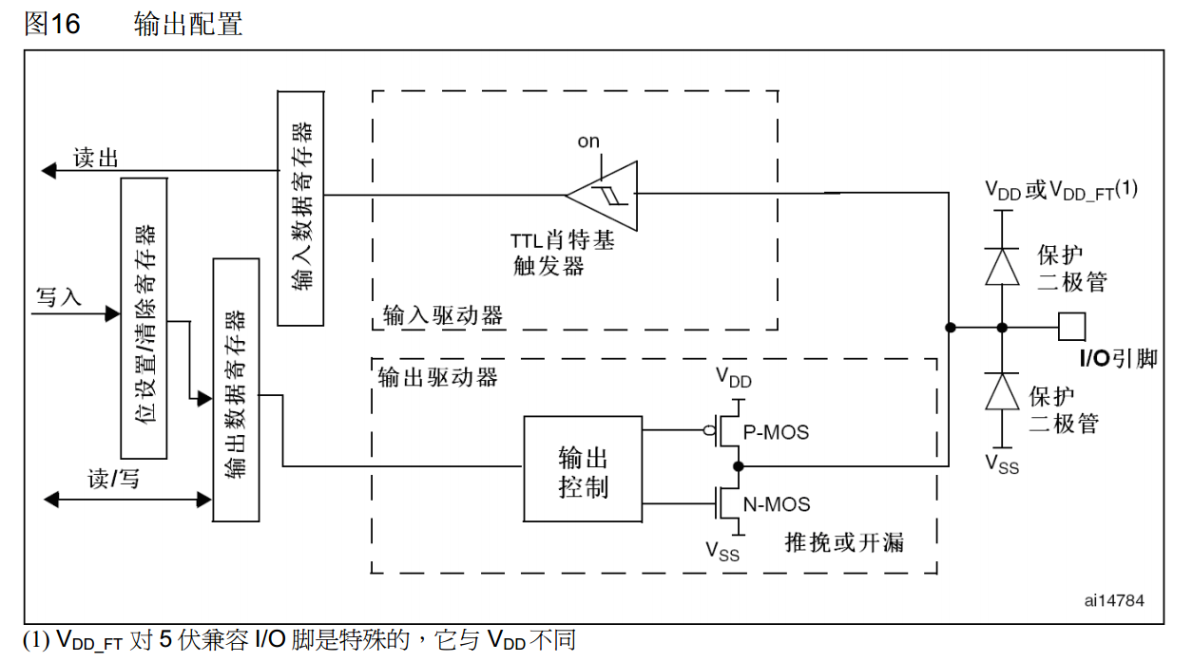
开漏/推挽输出

Slide 25
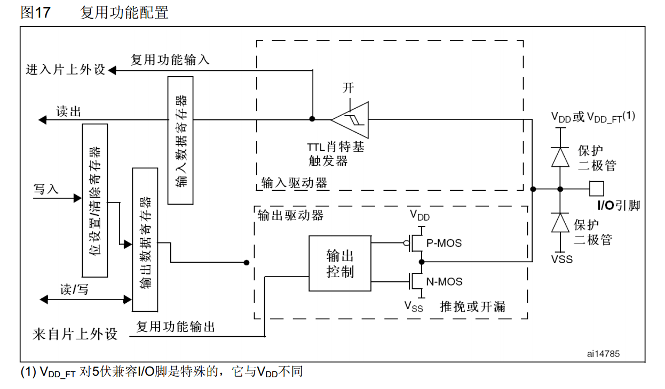
复用开漏/推挽输出

Slide 26
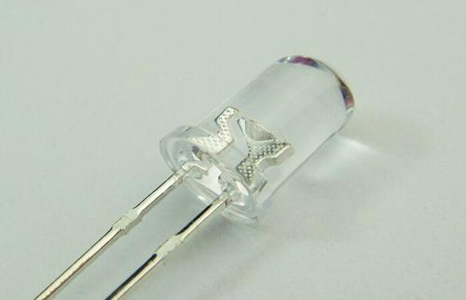
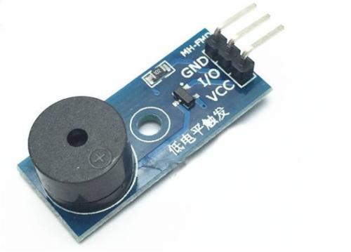
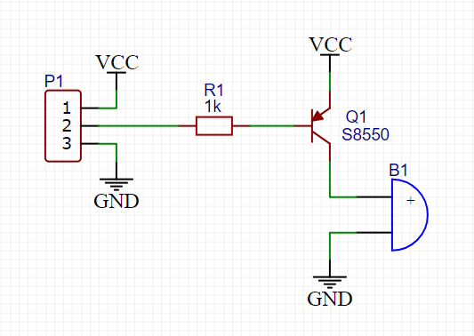
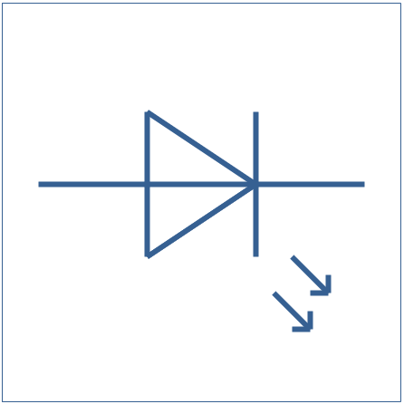
LED和蜂鸣器简介
LED：发光二极管，正向通电点亮，反向通电不亮
有源蜂鸣器：内部自带振荡源，将正负极接上直流电压即可持续发声，频率固定
无源蜂鸣器：内部不带振荡源，需要控制器提供振荡脉冲才可发声，调整提供振荡脉冲的频率，可发出不同频率的声音

Slide 27
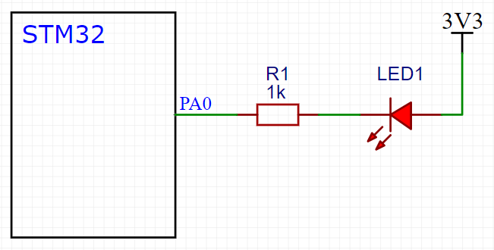
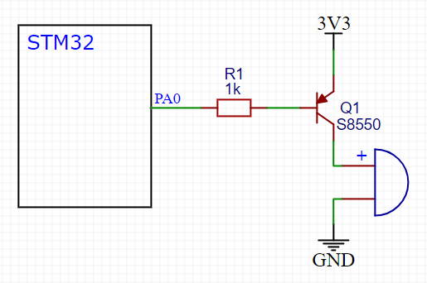
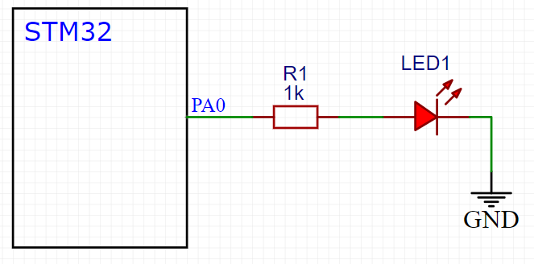
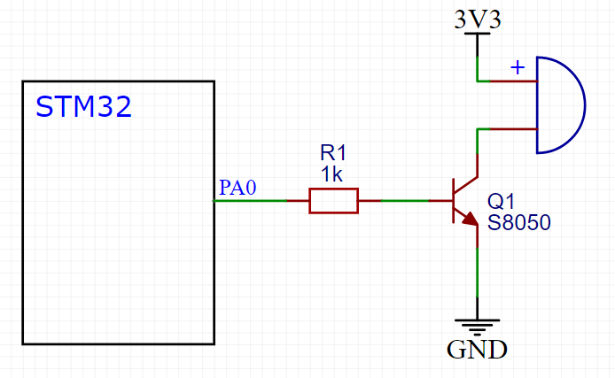
硬件电路

Slide 28
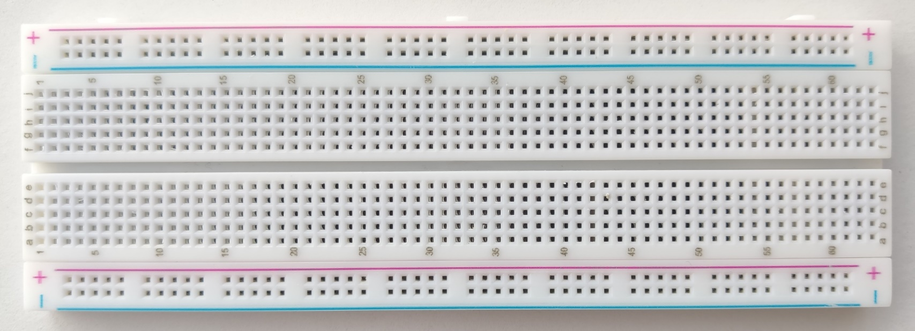
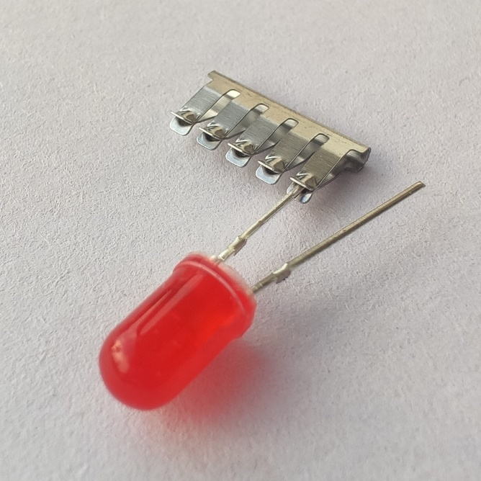
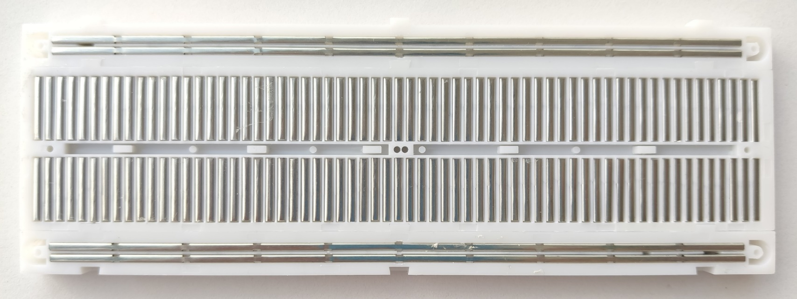
面包板

Slide 29

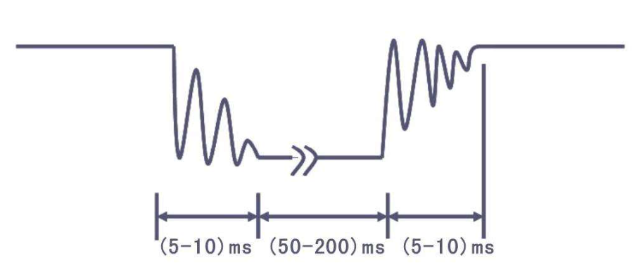
按键简介
按键：常见的输入设备，按下导通，松手断开
按键抖动：由于按键内部使用的是机械式弹簧片来进行通断的，所以在按下和松手的瞬间会伴随有一连串的抖动

Slide 30
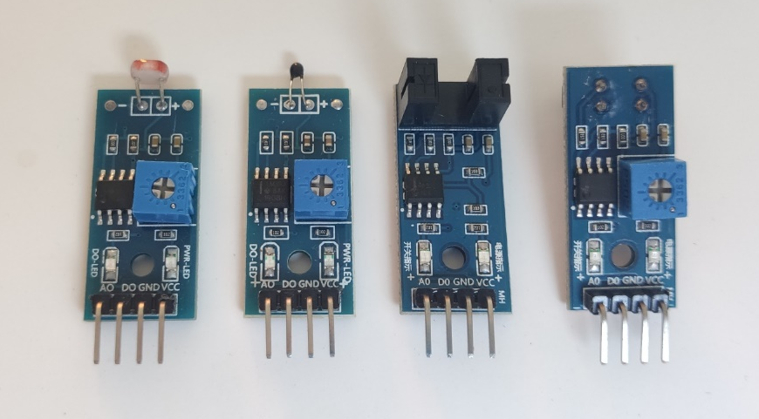
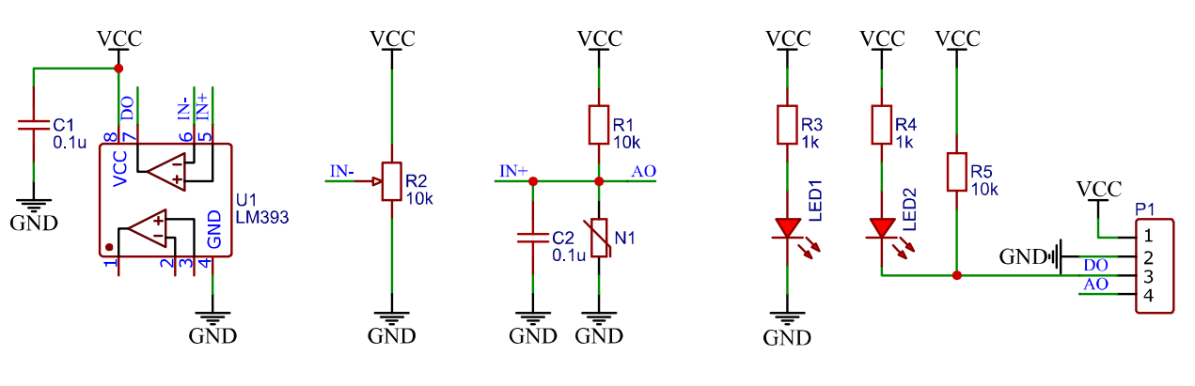
传感器模块简介
传感器模块：传感器元件（光敏电阻/热敏电阻/红外接收管等）的电阻会随外界模拟量的变化而变化，通过与定值电阻分压即可得到模拟电压输出，再通过电压比较器进行二值化即可得到数字电压输出

Slide 31
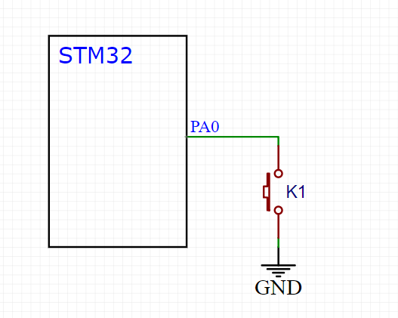
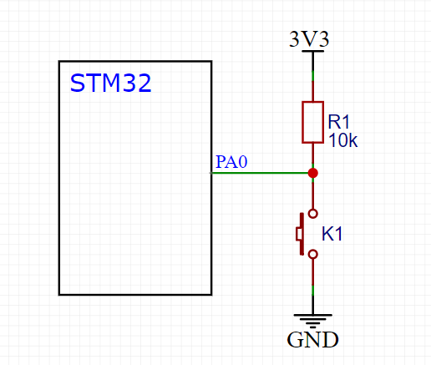
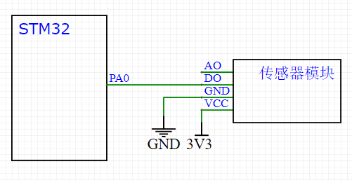
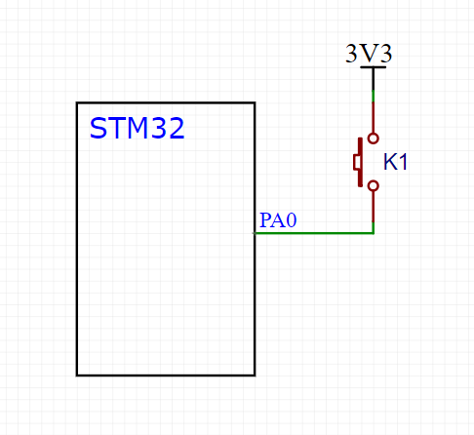
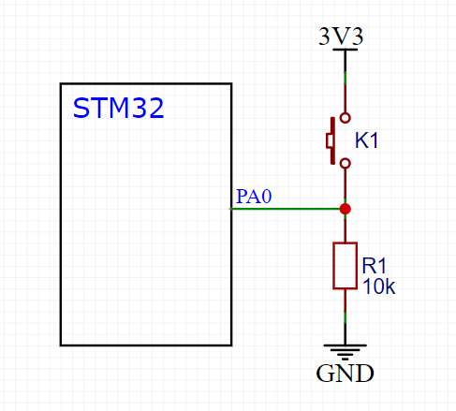
硬件电路

Slide 32
C语言数据类型
关键字 | 位数 | 表示范围 | stdint关键字 | ST关键字
char | 8 | -128 ~ 127 | int8_t | s8
unsigned char | 8 | 0 ~ 255 | uint8_t | u8
short | 16 | -32768 ~ 32767 | int16_t | s16
unsigned short | 16 | 0 ~ 65535 | uint16_t | u16
int | 32 | -2147483648 ~ 2147483647 | int32_t | s32
unsigned int | 32 | 0 ~ 4294967295 | uint32_t | u32
long | 32 | -2147483648 ~ 2147483647
unsigned long | 32 | 0 ~ 4294967295
long long | 64 | -(2^64)/2 ~ (2^64)/2-1 | int64_t
unsigned long long | 64 | 0 ~ (2^64)-1 | uint64_t
float | 32 | -3.4e38 ~ 3.4e38
double | 64 | -1.7e308 ~ 1.7e308

Slide 33
C语言宏定义
关键字：#define
用途：用一个字符串代替一个数字，便于理解，防止出错；提取程序中经常出现的参数，便于快速修改
定义宏定义：
#define ABC 12345
引用宏定义：
int a = ABC; //等效于int a = 12345;

Slide 34
C语言typedef
关键字：typedef
用途：将一个比较长的变量类型名换个名字，便于使用
定义typedef：
typedef unsigned char uint8_t;
引用typedef：
uint8_t a; //等效于unsigned char a;

Slide 35
C语言结构体
关键字：struct
用途：数据打包，不同类型变量的集合
定义结构体变量：
struct{char x; int y; float z;} StructName;
因为结构体变量类型较长，所以通常用typedef更改变量类型名
引用结构体成员：
StructName.x = 'A';
StructName.y = 66;
StructName.z = 1.23;
或 pStructName->x = 'A'; //pStructName为结构体的地址 pStructName->y = 66;
pStructName->z = 1.23;

Slide 36
C语言枚举
关键字：enum
用途：定义一个取值受限制的整型变量，用于限制变量取值范围；宏定义的集合
定义枚举变量：
enum{FALSE = 0, TRUE = 1} EnumName;
因为枚举变量类型较长，所以通常用typedef更改变量类型名
引用枚举成员：
EnumName = FALSE;
EnumName = TRUE;

Slide 37
调试方式
串口调试：通过串口通信，将调试信息发送到电脑端，电脑使用串口助手显示调试信息
显示屏调试：直接将显示屏连接到单片机，将调试信息打印在显示屏上
Keil调试模式：借助Keil软件的调试模式，可使用单步运行、设置断点、查看寄存器及变量等功能

Slide 38
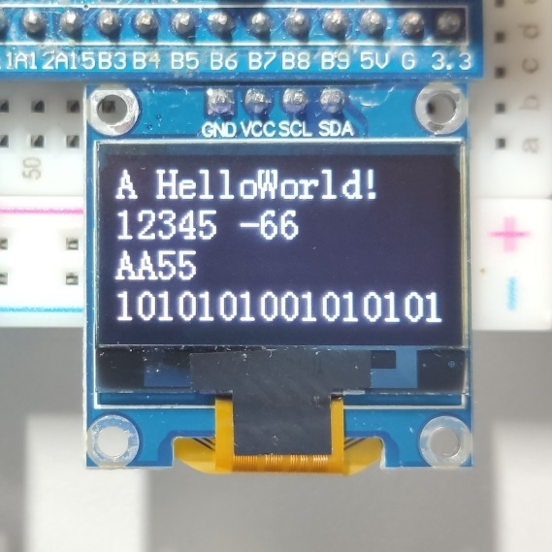
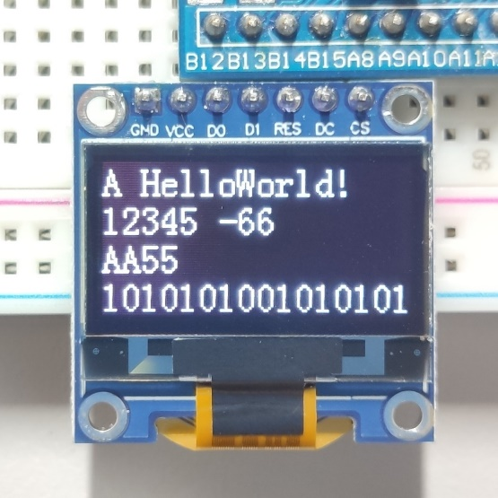
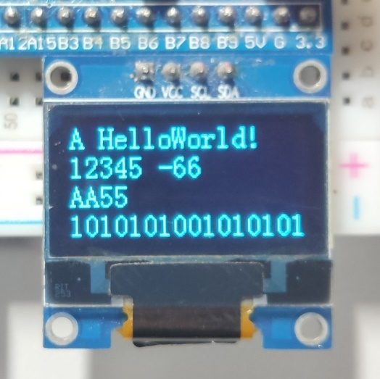
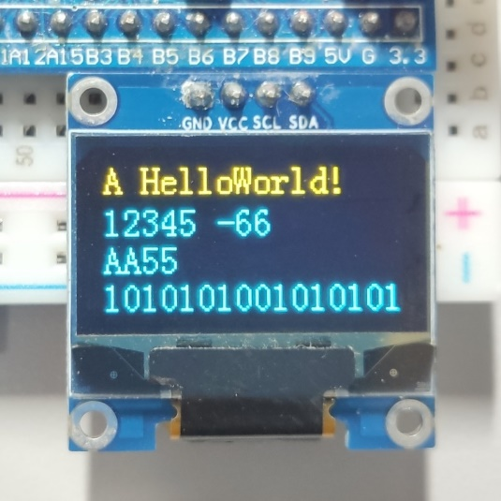
OLED简介
OLED（Organic Light Emitting Diode）：有机发光二极管
OLED显示屏：性能优异的新型显示屏，具有功耗低、相应速度快、宽视角、轻薄柔韧等特点
0.96寸OLED模块：小巧玲珑、占用接口少、简单易用，是电子设计中非常常见的显示屏模块
供电：3~5.5V，通信协议：I2C/SPI，分辨率：128*64

Slide 39
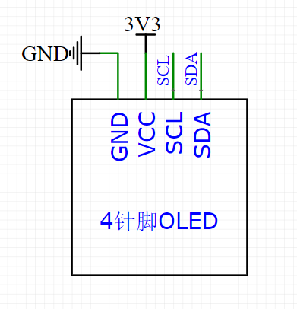
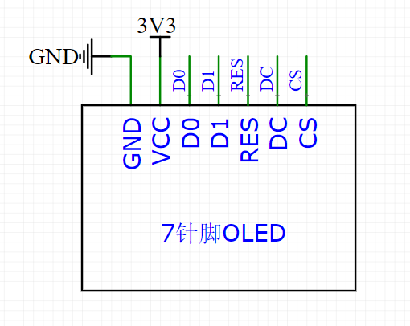
硬件电路

Slide 40
OLED驱动函数
1
2
3
4
5
6
7
8
9
10
11
12
13
14
15
16
1
A |  | H | e | l | l | o | W | o | r | l | d | !
1 | 2 | 3 | 4 | 5 |  | - | 6 | 6
A | A | 5 | 5
1 | 0 | 1 | 0 | 1 | 0 | 1 | 0 | 0 | 1 | 0 | 1 | 0 | 1 | 0 | 1
2
3
4
函数 | 作用
OLED_Init(); | 初始化
OLED_Clear(); | 清屏
OLED_ShowChar(1, 1, 'A'); | 显示一个字符
OLED_ShowString(1, 3, "HelloWorld!"); | 显示字符串
OLED_ShowNum(2, 1, 12345, 5); | 显示十进制数字
OLED_ShowSignedNum(2, 7, -66, 2); | 显示有符号十进制数字
OLED_ShowHexNum(3, 1, 0xAA55, 4); | 显示十六进制数字
OLED_ShowBinNum(4, 1, 0xAA55, 16); | 显示二进制数字

Slide 41
中断系统
中断：在主程序运行过程中，出现了特定的中断触发条件（中断源），使得CPU暂停当前正在运行的程序，转而去处理中断程序，处理完成后又返回原来被暂停的位置继续运行
中断优先级：当有多个中断源同时申请中断时，CPU会根据中断源的轻重缓急进行裁决，优先响应更加紧急的中断源
中断嵌套：当一个中断程序正在运行时，又有新的更高优先级的中断源申请中断，CPU再次暂停当前中断程序，转而去处理新的中断程序，处理完成后依次进行返回

Slide 42
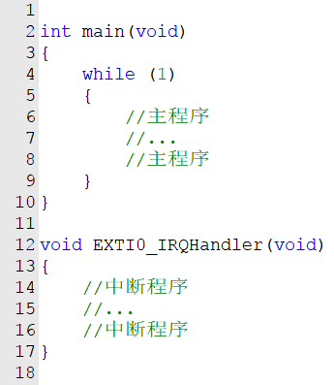
中断执行流程
主程序
主程序
嵌套
中断程序
中断程序
中断程序
断点
断点

Slide 43
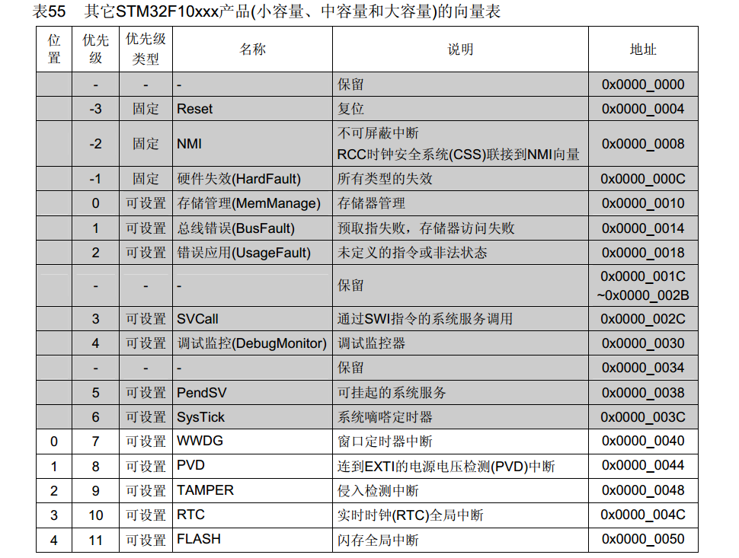
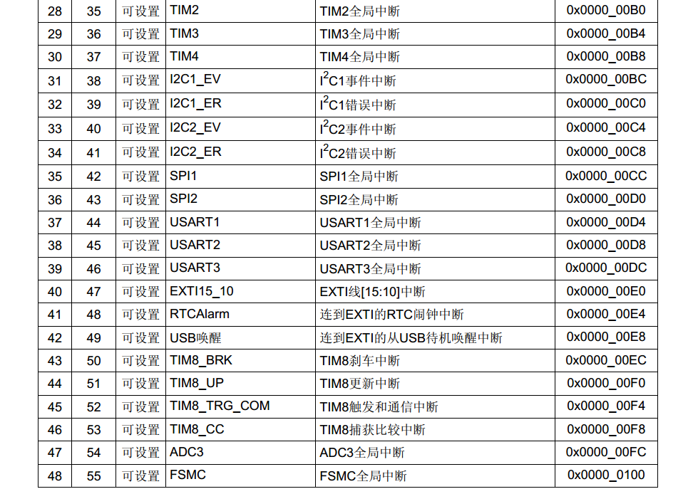
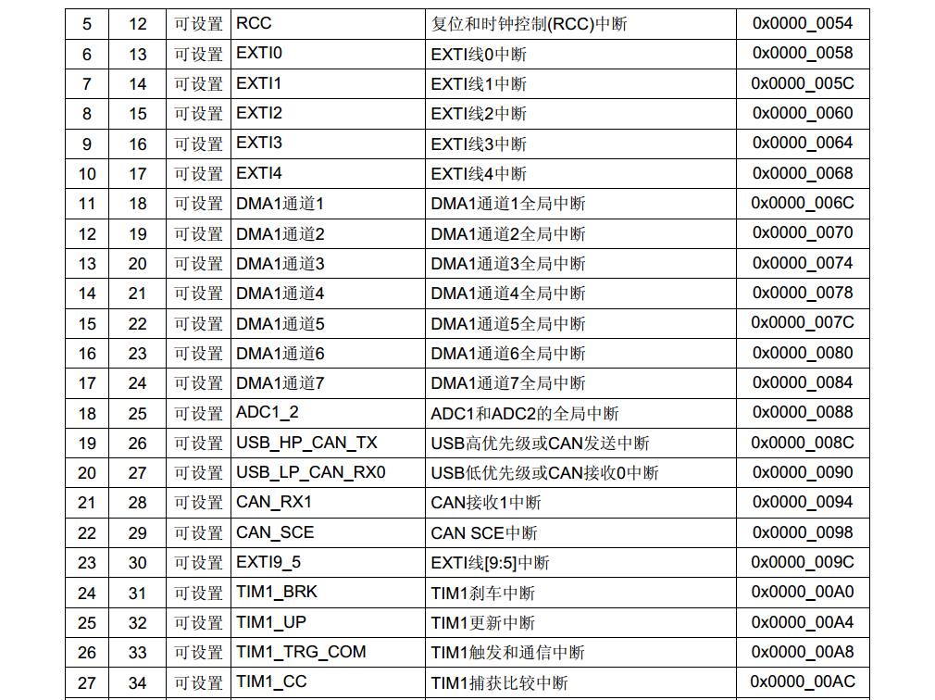
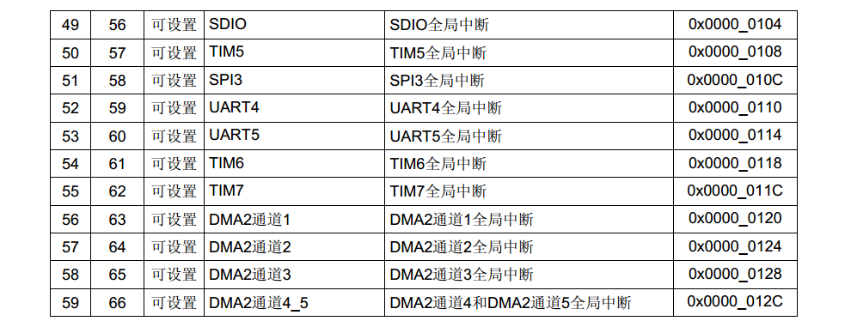
STM32中断
68个可屏蔽中断通道，包含EXTI、TIM、ADC、USART、SPI、I2C、RTC等多个外设
使用NVIC统一管理中断，每个中断通道都拥有16个可编程的优先等级，可对优先级进行分组，进一步设置抢占优先级和响应优先级

Slide 44
NVIC基本结构
内核
n
NVIC
EXTI
优先级0
n
CPU
TIM
优先级1
n
……
ADC
n
优先级15
USART
……

Slide 45
NVIC优先级分组
NVIC的中断优先级由优先级寄存器的4位（0~15）决定，这4位可以进行切分，分为高n位的抢占优先级和低4-n位的响应优先级
抢占优先级高的可以中断嵌套，响应优先级高的可以优先排队，抢占优先级和响应优先级均相同的按中断号排队
分组方式 | 抢占优先级 | 响应优先级
分组0 | 0位，取值为0 | 4位，取值为0~15
分组1 | 1位，取值为0~1 | 3位，取值为0~7
分组2 | 2位，取值为0~3 | 2位，取值为0~3
分组3 | 3位，取值为0~7 | 1位，取值为0~1
分组4 | 4位，取值为0~15 | 0位，取值为0

Slide 46
EXTI简介
EXTI（Extern Interrupt）外部中断
EXTI可以监测指定GPIO口的电平信号，当其指定的GPIO口产生电平变化时，EXTI将立即向NVIC发出中断申请，经过NVIC裁决后即可中断CPU主程序，使CPU执行EXTI对应的中断程序
支持的触发方式：上升沿/下降沿/双边沿/软件触发
支持的GPIO口：所有GPIO口，但相同的Pin不能同时触发中断
通道数：16个GPIO_Pin，外加PVD输出、RTC闹钟、USB唤醒、以太网唤醒
触发响应方式：中断响应/事件响应

Slide 47
EXTI基本结构
AFIO
中断引脚选择
EXTI
边沿检测及控制
EXTI0
NVIC
EXTI1
16
16
EXTI2
GPIOA
EXTI3
16
EXTI4
GPIOB
EXTI9_5
EXTI15_10
16
GPIOC
PVD
PVD
RTC
……
RTC
USB
USB
ETH
ETH
20
其它外设

Slide 48
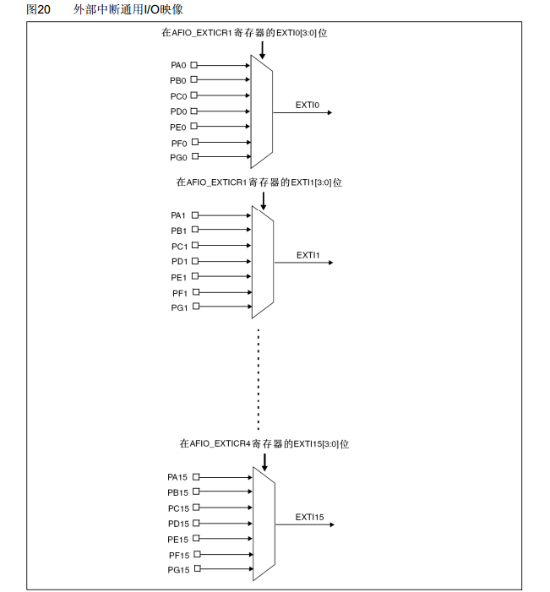
AFIO复用IO口
AFIO主要用于引脚复用功能的选择和重定义
在STM32中，AFIO主要完成两个任务：复用功能引脚重映射、中断引脚选择

Slide 49
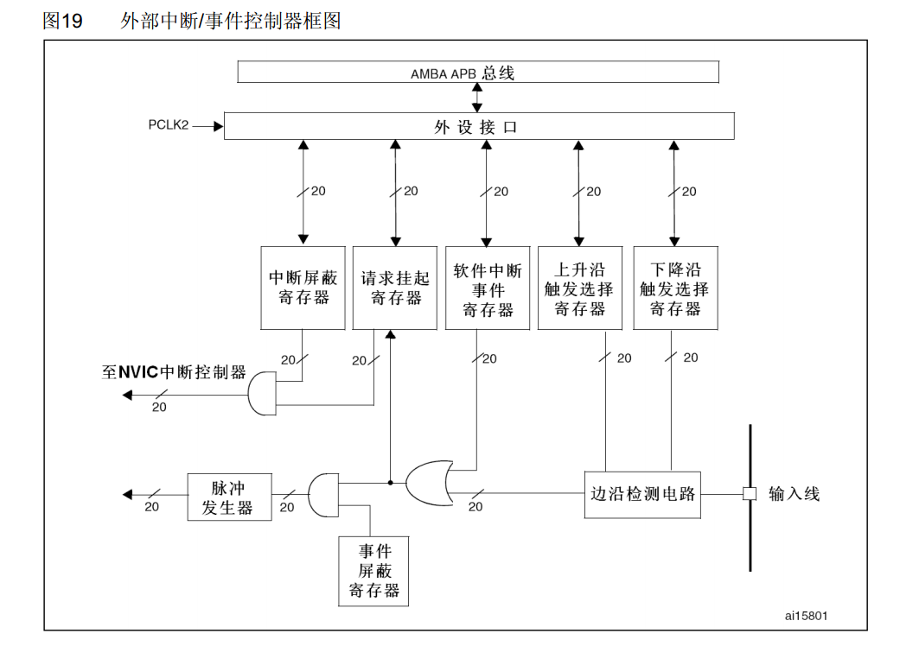
EXTI框图

Slide 50
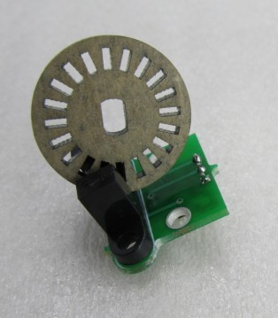
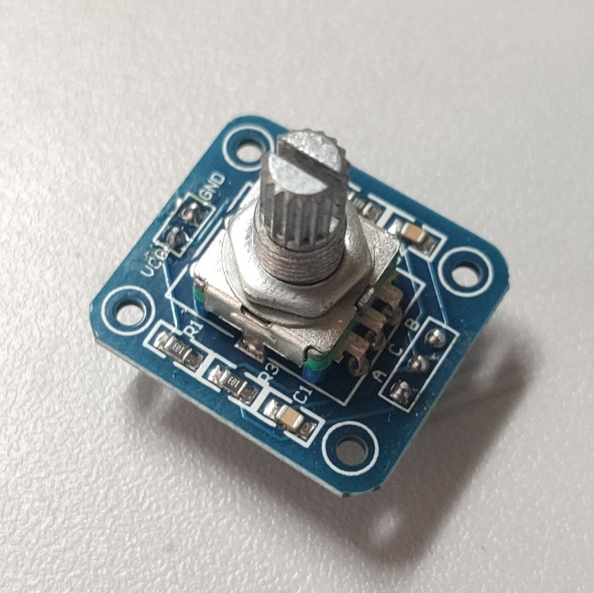



旋转编码器简介
旋转编码器：用来测量位置、速度或旋转方向的装置，当其旋转轴旋转时，其输出端可以输出与旋转速度和方向对应的方波信号，读取方波信号的频率和相位信息即可得知旋转轴的速度和方向
类型：机械触点式/霍尔传感器式/光栅式

Slide 51


硬件电路

Slide 52
TIM简介
TIM（Timer）定时器
定时器可以对输入的时钟进行计数，并在计数值达到设定值时触发中断
16位计数器、预分频器、自动重装寄存器的时基单元，在72MHz计数时钟下可以实现最大59.65s的定时
不仅具备基本的定时中断功能，而且还包含内外时钟源选择、输入捕获、输出比较、编码器接口、主从触发模式等多种功能
根据复杂度和应用场景分为了高级定时器、通用定时器、基本定时器三种类型

Slide 53
定时器类型
类型 | 编号 | 总线 | 功能
高级定时器 | TIM1、TIM8 | APB2 | 拥有通用定时器全部功能，并额外具有重复计数器、死区生成、互补输出、刹车输入等功能
通用定时器 | TIM2、TIM3、TIM4、TIM5 | APB1 | 拥有基本定时器全部功能，并额外具有内外时钟源选择、输入捕获、输出比较、编码器接口、主从触发模式等功能
基本定时器 | TIM6、TIM7 | APB1 | 拥有定时中断、主模式触发DAC的功能
STM32F103C8T6定时器资源：TIM1、TIM2、TIM3、TIM4

Slide 54

高级定时器

Slide 55

通用定时器

Slide 56

基本定时器

Slide 57
定时中断基本结构
时基单元
中断
输出
控制
NVIC
RCC
内部时钟
ARR
自动重装器
GPIO
ETR
外部时钟
内部时
钟模式
外部时
钟模式2
外部时
钟模式1
编码器
模式
PSC
预分频器
CNT
计数器
ITRx
其他定时器
GPIO
TIx
捕获通道
运行控制

Slide 58

预分频器时序
计数器计数频率：CK_CNT = CK_PSC / (PSC + 1)

Slide 59

计数器时序
计数器溢出频率：CK_CNT_OV = CK_CNT / (ARR + 1)
= CK_PSC / (PSC + 1) / (ARR + 1)

Slide 60

计数器无预装时序

Slide 61

计数器有预装时序

Slide 62

RCC时钟树

Slide 63
输出比较简介
OC（Output Compare）输出比较
输出比较可以通过比较CNT与CCR寄存器值的关系，来对输出电平进行置1、置0或翻转的操作，用于输出一定频率和占空比的PWM波形
每个高级定时器和通用定时器都拥有4个输出比较通道
高级定时器的前3个通道额外拥有死区生成和互补输出的功能

Slide 64


PWM简介
PWM（Pulse Width Modulation）脉冲宽度调制
在具有惯性的系统中，可以通过对一系列脉冲的宽度进行调制，来等效地获得所需要的模拟参量，常应用于电机控速等领域
PWM参数：
频率 = 1 / T_{S} 占空比 = T_{ON} / T_{S} 分辨率 = 占空比变化步距

Slide 65

输出比较通道(高级)

Slide 66

输出比较通道(通用)

Slide 67
输出比较模式
模式 | 描述
冻结 | CNT=CCR时，REF保持为原状态
匹配时置有效电平 | CNT=CCR时，REF置有效电平
匹配时置无效电平 | CNT=CCR时，REF置无效电平
匹配时电平翻转 | CNT=CCR时，REF电平翻转
强制为无效电平 | CNT与CCR无效，REF强制为无效电平
强制为有效电平 | CNT与CCR无效，REF强制为有效电平
PWM模式1 | 向上计数：CNT<CCR时，REF置有效电平，CNT≥CCR时，REF置无效电平 向下计数：CNT>CCR时，REF置无效电平，CNT≤CCR时，REF置有效电平
PWM模式2 | 向上计数：CNT<CCR时，REF置无效电平，CNT≥CCR时，REF置有效电平 向下计数：CNT>CCR时，REF置有效电平，CNT≤CCR时，REF置无效电平

Slide 68
PWM基本结构
99
30
时基单元
0
ARR
自动重装器
PSC
预分频器
CNT
计数器
输出比较单元×4
运行控制
CCR
捕获/比较器
CNT<CCR时，REF置有效电平
CNT≥CCR时，REF置无效电平
REF
极性选择
输出使能
GPIO

Slide 69
参数计算
99
30
0
PWM频率： Freq = CK_PSC / (PSC + 1) / (ARR + 1)
PWM占空比： Duty = CCR / (ARR + 1)
PWM分辨率： Reso = 1 / (ARR + 1)

Slide 70



舵机简介
舵机是一种根据输入PWM信号占空比来控制输出角度的装置
输入PWM信号要求：周期为20ms，高电平宽度为0.5ms~2.5ms

Slide 71


硬件电路

Slide 72



直流电机及驱动简介
直流电机是一种将电能转换为机械能的装置，有两个电极，当电极正接时，电机正转，当电极反接时，电机反转
直流电机属于大功率器件，GPIO口无法直接驱动，需要配合电机驱动电路来操作
TB6612是一款双路H桥型的直流电机驱动芯片，可以驱动两个直流电机并且控制其转速和方向

Slide 73


硬件电路

Slide 74
输入捕获简介
IC（Input Capture）输入捕获
输入捕获模式下，当通道输入引脚出现指定电平跳变时，当前CNT的值将被锁存到CCR中，可用于测量PWM波形的频率、占空比、脉冲间隔、电平持续时间等参数
每个高级定时器和通用定时器都拥有4个输入捕获通道
可配置为PWMI模式，同时测量频率和占空比
可配合主从触发模式，实现硬件全自动测量

Slide 75


频率测量
计次 N
计次 N
闸门时间 T
中界频率 f_{m}
标准频率 f_{c}
测频法：在闸门时间T内，对上升沿计次，得到N，则频率
$$f_{x}=N / T$$
测周法：两个上升沿内，以标准频率f_{c}计次，得到N ，则频率
$$f_{x}=f_{c} / N$$
中界频率：测频法与测周法误差相等的频率点
$$f_{m}=\sqrt{f_{c} / T}$$

Slide 76

输入捕获通道

Slide 77
主从触发模式
Reset
ITR0
Closed
Encoder1
Encoder2
Encoder3
Reset
Gated
Trigger
External1
Enable
ITR1
Update
ITR2
OC1
TRGO
ITR3
TRGI
OC1REF
TI1F_ED
OC2REF
TI1FP1
OC3REF
TI2FP2
OC4REF
ETRF
主模式
触发源选择
从模式

Slide 78
输入捕获基本结构
CNT ++
CNT ++
时基单元
从模式
Reset
ARR
自动重装器
CCR1 = CNT
CNT = 0
CCR1 = CNT
CNT = 0
CCR1 = CNT
CNT = 0
PSC
预分频器
CNT
计数器
触发源选择
输入捕获单元1
GPIO
滤波器
边沿检测
极性选择
TI1FP1
分频器
CCR1
捕获/比较器

Slide 79
PWMI基本结构
CNT ++
CNT ++
时基单元
从模式
Reset
ARR
自动重装器
CCR1 = CNT
CNT = 0
CCR1 = CNT
CNT = 0
CCR1 = CNT
CNT = 0
PSC
预分频器
CNT
计数器
触发源选择
CCR2 = CNT
CCR2 = CNT
TI1FP1
GPIO
滤波器
边沿检测
极性选择
分频器
CCR1
捕获/比较器
TI1FP2
分频器
CCR2
捕获/比较器

Slide 80
编码器接口简介
Encoder Interface 编码器接口
编码器接口可接收增量（正交）编码器的信号，根据编码器旋转产生的正交信号脉冲，自动控制CNT自增或自减，从而指示编码器的位置、旋转方向和旋转速度
每个高级定时器和通用定时器都拥有1个编码器接口
两个输入引脚借用了输入捕获的通道1和通道2

Slide 81
正交编码器
边沿 | 另一相状态
A相↑ | B相低电平
A相↓ | B相高电平
B相↑ | A相高电平
B相↓ | A相低电平
A相
正转
B相
边沿 | 另一相状态
A相↑ | B相高电平
A相↓ | B相低电平
B相↑ | A相低电平
B相↓ | A相高电平
A相
反转
B相

Slide 82
编码器接口基本结构
时基单元
ARR
自动重装器
编码器接口
PSC
预分频器
CNT
计数器
TI1FP1
TI2FP2
GPIO
滤波器
边沿检测
极性选择
GPIO
滤波器
边沿检测
极性选择

Slide 83

工作模式

Slide 84

实例（均不反相）

Slide 85

实例（TI1反相）

Slide 86
ADC简介
ADC（Analog-Digital Converter）模拟-数字转换器
ADC可以将引脚上连续变化的模拟电压转换为内存中存储的数字变量，建立模拟电路到数字电路的桥梁
12位逐次逼近型ADC，1us转换时间
输入电压范围：0~3.3V，转换结果范围：0~4095
18个输入通道，可测量16个外部和2个内部信号源
规则组和注入组两个转换单元
模拟看门狗自动监测输入电压范围
STM32F103C8T6 ADC资源：ADC1、ADC2，10个外部输入通道

Slide 87

逐次逼近型ADC

Slide 88

ADC框图

Slide 89
ADC基本结构
2
中断
输出
控制
NVIC
模拟看门狗
EOC
GPIO
16
AD转换器
AD数据寄存器
16
1
规则组
规则组结果×1
温度
注入组
注入组结果×4
4
4
V_{REFINT}
START
CLOCK
触发控制
RCC
开关控制

Slide 90
输入通道
通道 | ADC1 | ADC2 | ADC3
通道0 | PA0 | PA0 | PA0
通道1 | PA1 | PA1 | PA1
通道2 | PA2 | PA2 | PA2
通道3 | PA3 | PA3 | PA3
通道4 | PA4 | PA4 | PF6
通道5 | PA5 | PA5 | PF7
通道6 | PA6 | PA6 | PF8
通道7 | PA7 | PA7 | PF9
通道8 | PB0 | PB0 | PF10
通道9 | PB1 | PB1
通道10 | PC0 | PC0 | PC0
通道11 | PC1 | PC1 | PC1
通道12 | PC2 | PC2 | PC2
通道13 | PC3 | PC3 | PC3
通道14 | PC4 | PC4
通道15 | PC5 | PC5
通道16 | 温度传感器
通道17 | 内部参考电压

Slide 91
转换模式
单次转换，非扫描模式
触发
触发
序列1
序列2
序列3
序列4
序列5
序列6
序列7
序列8
序列9
序列10
序列11
序列12
序列13
序列14
序列15
序列16
通道2
序列1
序列2
序列3
序列4
序列5
序列6
序列7
序列8
序列9
序列10
序列11
序列12
序列13
序列14
序列15
序列16
通道2
EOC
EOC

Slide 92
转换模式
连续转换，非扫描模式
触发
序列1
序列2
序列3
序列4
序列5
序列6
序列7
序列8
序列9
序列10
序列11
序列12
序列13
序列14
序列15
序列16
通道2
序列1
序列2
序列3
序列4
序列5
序列6
序列7
序列8
序列9
序列10
序列11
序列12
序列13
序列14
序列15
序列16
通道2
EOC
EOC
…

Slide 93
转换模式
单次转换，扫描模式
触发
触发
序列1
序列2
序列3
序列4
序列5
序列6
序列7
序列8
序列9
序列10
序列11
序列12
序列13
序列14
序列15
序列16
通道2
通道5
通道4
通道1
通道0
通道3
通道6
序列1
序列2
序列3
序列4
序列5
序列6
序列7
序列8
序列9
序列10
序列11
序列12
序列13
序列14
序列15
序列16
通道2
通道5
通道4
通道1
通道0
通道3
通道6
通道数目：7
EOC
EOC

Slide 94
转换模式
连续转换，扫描模式
触发
序列1
序列2
序列3
序列4
序列5
序列6
序列7
序列8
序列9
序列10
序列11
序列12
序列13
序列14
序列15
序列16
通道2
通道5
通道4
通道1
通道0
通道3
通道6
序列1
序列2
序列3
序列4
序列5
序列6
序列7
序列8
序列9
序列10
序列11
序列12
序列13
序列14
序列15
序列16
通道2
通道5
通道4
通道1
通道0
通道3
通道6
通道数目：7
EOC
EOC
…

Slide 95

触发控制

Slide 96
数据对齐
数据右对齐：
数据左对齐：

Slide 97
转换时间
AD转换的步骤：采样，保持，量化，编码
STM32 ADC的总转换时间为：
T_{CONV} = 采样时间 + 12.5个ADC周期
例如：当ADCCLK=14MHz，采样时间为1.5个ADC周期
T_{CONV} = 1.5 + 12.5 = 14个ADC周期 = 1μs

Slide 98
校准
ADC有一个内置自校准模式。校准可大幅减小因内部电容器组的变化而造成的准精度误差。校准期间，在每个电容器上都会计算出一个误差修正码(数字值)，这个码用于消除在随后的转换中每个电容器上产生的误差
建议在每次上电后执行一次校准
启动校准前， ADC必须处于关电状态超过至少两个ADC时钟周期

Slide 99

硬件电路

Slide 100
DMA简介
DMA（Direct Memory Access）直接存储器存取
DMA可以提供外设和存储器或者存储器和存储器之间的高速数据传输，无须CPU干预，节省了CPU的资源
12个独立可配置的通道： DMA1（7个通道）， DMA2（5个通道）
每个通道都支持软件触发和特定的硬件触发
STM32F103C8T6 DMA资源：DMA1（7个通道）

Slide 101
存储器映像
类型 | 起始地址 | 存储器 | 用途
ROM | 0x0800 0000 | 程序存储器Flash | 存储C语言编译后的程序代码
 | 0x1FFF F000 | 系统存储器 | 存储BootLoader，用于串口下载
 | 0x1FFF F800 | 选项字节 | 存储一些独立于程序代码的配置参数
RAM | 0x2000 0000 | 运行内存SRAM | 存储运行过程中的临时变量
 | 0x4000 0000 | 外设寄存器 | 存储各个外设的配置参数
 | 0xE000 0000 | 内核外设寄存器 | 存储内核各个外设的配置参数

Slide 102

DMA框图

Slide 103
DMA基本结构
方向
外设
起始地址
数据宽度
地址是否自增
存储器
起始地址
数据宽度
地址是否自增
外设寄存器
Flash
SRAM
传输计数器
自动重装器
0 1
M2M
硬件触发
软件触发
开关控制

Slide 104

DMA请求

Slide 105

数据宽度与对齐

Slide 106
数据转运+DMA
DMA外设地址
DMA存储器地址
DataA[0]
DataA[1]
DataA[2]
DataA[3]
DataA[4]
DataA[5]
DataA[6]
DataB[0]
DataB[1]
DataB[2]
DataB[3]
DataB[4]
DataB[5]
DataB[6]
SRAM数组
uint8_t DataA[7];
SRAM数组
uint8_t DataB[7];
DMA
软件触发

Slide 107
ADC扫描模式+DMA
触发
DMA存储器地址
序列1
序列2
序列3
序列4
序列5
序列6
序列7
序列8
序列9
序列10
序列11
序列12
序列13
序列14
序列15
序列16
通道2
通道5
通道4
通道1
通道0
通道3
通道6
DMA外设地址
通道2结果
通道5结果
通道4结果
通道1结果
通道0结果
通道3结果
通道6结果
ADC_DR
ADC硬件触发
DMA
SRAM数组
uint16_t ADValue[7];
EOC

Slide 108
通信接口
通信的目的：将一个设备的数据传送到另一个设备，扩展硬件系统
通信协议：制定通信的规则，通信双方按照协议规则进行数据收发
名称 | 引脚 | 双工 | 时钟 | 电平 | 设备
USART | TX、RX | 全双工 | 异步 | 单端 | 点对点
I2C | SCL、SDA | 半双工 | 同步 | 单端 | 多设备
SPI | SCLK、MOSI、MISO、CS | 全双工 | 同步 | 单端 | 多设备
CAN | CAN_H、CAN_L | 半双工 | 异步 | 差分 | 多设备
USB | DP、DM | 半双工 | 异步 | 差分 | 点对点

Slide 109



串口通信
串口是一种应用十分广泛的通讯接口，串口成本低、容易使用、通信线路简单，可实现两个设备的互相通信
单片机的串口可以使单片机与单片机、单片机与电脑、单片机与各式各样的模块互相通信，极大地扩展了单片机的应用范围，增强了单片机系统的硬件实力

Slide 110
硬件电路
简单双向串口通信有两根通信线（发送端TX和接收端RX）
TX与RX要交叉连接
当只需单向的数据传输时，可以只接一根通信线
当电平标准不一致时，需要加电平转换芯片
设备1
VCC
VCC
设备2
TX
TX
RX
RX
GND
GND

Slide 111
电平标准
电平标准是数据1和数据0的表达方式，是传输线缆中人为规定的电压与数据的对应关系，串口常用的电平标准有如下三种：
TTL电平：+3.3V或+5V表示1，0V表示0
RS232电平：-3~-15V表示1，+3~+15V表示0
RS485电平：两线压差+2~+6V表示1，-2~-6V表示0（差分信号）

Slide 112
串口参数及时序
波特率：串口通信的速率
起始位：标志一个数据帧的开始，固定为低电平
数据位：数据帧的有效载荷，1为高电平，0为低电平，低位先行
校验位：用于数据验证，根据数据位计算得来
停止位：用于数据帧间隔，固定为高电平

Slide 113








串口时序
0x55，9600，8位数据，1位停止，无校验
0x55，4800，8位数据，1位停止，无校验
0xAA，9600，8位数据，1位停止，无校验
0x55，9600，8位数据，1位停止，偶校验
0xFF，9600，8位数据，1位停止，无校验
0x55，9600，8位数据，1位停止，无校验
0x00，9600，8位数据，1位停止，无校验
0x55，9600，8位数据，2位停止，无校验

Slide 114
USART简介
USART（Universal Synchronous/Asynchronous Receiver/Transmitter）通用同步/异步收发器
USART是STM32内部集成的硬件外设，可根据数据寄存器的一个字节数据自动生成数据帧时序，从TX引脚发送出去，也可自动接收RX引脚的数据帧时序，拼接为一个字节数据，存放在数据寄存器里
自带波特率发生器，最高达4.5Mbits/s
可配置数据位长度（8/9）、停止位长度（0.5/1/1.5/2）
可选校验位（无校验/奇校验/偶校验）
支持同步模式、硬件流控制、DMA、智能卡、IrDA、LIN
STM32F103C8T6 USART资源： USART1、 USART2、 USART3

Slide 115

USART框图

Slide 116
USART基本结构
发送控制器
发送数据寄存器TDR
TX
>>发送移位寄存器>>
GPIO
PCLK2/1
波特率
发生器
GPIO
RX
接收控制器
>>接收移位寄存器>>
接收数据寄存器RDR
开关控制

Slide 117

数据帧

Slide 118

数据帧

Slide 119

起始位侦测

Slide 120

数据采样

Slide 121

波特率发生器
发送器和接收器的波特率由波特率寄存器BRR里的DIV确定
计算公式：波特率 = f_{PCLK2/1} / (16 * DIV)

Slide 122

数据模式
HEX模式/十六进制模式/二进制模式：以原始数据的形式显示
文本模式/字符模式：以原始数据编码后的形式显示
发送方
接收方
0x41
0x41
0x41
编码
译码
'A'
'A'

Slide 123
HEX数据包
固定包长，含包头包尾
0xFF
0x01
0x02
0x03
0x04
0xFE
0xFF
0x05
0x06
0x07
0x08
0xFE
……
数据包1
数据包2
可变包长，含包头包尾
0xFF
0x01
0x02
0x03
0x04
0xFE
0xFF
0x05
0x06
0x07
0xFE
……
数据包1
数据包2

Slide 124
文本数据包
固定包长，含包头包尾
'@'
'A'
'B'
'C'
'\r'
'\n'
'@'
'D'
'E'
'F'
'\r'
'\n'
……
数据包1
数据包2
可变包长，含包头包尾
'@'
'A'
'B'
'C'
'\r'
'\n'
'@'
'D'
'E'
'\r'
'\n'
……
数据包1
数据包2

Slide 125
HEX数据包接收
0xFF
0x01
0x02
0x03
0x04
0xFE
0xFF
0x05
0x06
0x07
0x08
0xFE
……
收到其他数据
未收够4个数据
收到其他数据
S = 0
等待包头
收到0xFF
S = 1
接收数据
收够4个数据
S = 2
等待包尾
收到0xFE

Slide 126
文本数据包接收
'@'
'A'
'B'
'C'
'\r'
'\n'
'@'
'D'
'E'
'\r'
'\n'
……
收到其他数据
收到其他数据
收到其他数据
S = 0
等待包头
收到'@'
S = 1
接收数据等待包尾
收到'\r'
S = 2
等待包尾
收到'\n'

Slide 127



I2C通信
I2C（Inter IC Bus）是由Philips公司开发的一种通用数据总线
两根通信线：SCL（Serial Clock）、SDA（Serial Data）
同步，半双工
带数据应答
支持总线挂载多设备（一主多从、多主多从）

Slide 128


硬件电路
所有I2C设备的SCL连在一起，SDA连在一起
设备的SCL和SDA均要配置成开漏输出模式
SCL和SDA各添加一个上拉电阻，阻值一般为4.7KΩ左右

Slide 129
I2C时序基本单元
起始条件：SCL高电平期间，SDA从高电平切换到低电平
终止条件：SCL高电平期间，SDA从低电平切换到高电平
SCL
SCL
SDA
SDA

Slide 130
I2C时序基本单元
发送一个字节：SCL低电平期间，主机将数据位依次放到SDA线上（高位先行），然后释放SCL，从机将在SCL高电平期间读取数据位，所以SCL高电平期间SDA不允许有数据变化，依次循环上述过程8次，即可发送一个字节
SCL
B7
B6
……
B0
SDA
……

Slide 131
I2C时序基本单元
接收一个字节：SCL低电平期间，从机将数据位依次放到SDA线上（高位先行），然后释放SCL，主机将在SCL高电平期间读取数据位，所以SCL高电平期间SDA不允许有数据变化，依次循环上述过程8次，即可接收一个字节（主机在接收之前，需要释放SDA）
SCL
B7
B6
……
B0
SDA
……

Slide 132
I2C时序基本单元
发送应答：主机在接收完一个字节之后，在下一个时钟发送一位数据，数据0表示应答，数据1表示非应答
接收应答：主机在发送完一个字节之后，在下一个时钟接收一位数据，判断从机是否应答，数据0表示应答，数据1表示非应答（主机在接收之前，需要释放SDA）
SCL
ACK
SCL
ACK
SDA
SDA

Slide 133

I2C时序
指定地址写
对于指定设备（Slave Address），在指定地址（Reg Address）下，写入指定数据（Data）

Slide 134

I2C时序
当前地址读
对于指定设备（Slave Address），在当前地址指针指示的地址下，读取从机数据（Data）

Slide 135

I2C时序
指定地址读
对于指定设备（Slave Address），在指定地址（Reg Address）下，读取从机数据（Data）

Slide 136



MPU6050简介
MPU6050是一个6轴姿态传感器，可以测量芯片自身X、Y、Z轴的加速度、角速度参数，通过数据融合，可进一步得到姿态角，常应用于平衡车、飞行器等需要检测自身姿态的场景
3轴加速度计（Accelerometer）：测量X、Y、Z轴的加速度
3轴陀螺仪传感器（Gyroscope）：测量X、Y、Z轴的角速度

Slide 137
MPU6050参数
16位ADC采集传感器的模拟信号，量化范围：-32768~32767
加速度计满量程选择：±2、±4、±8、±16（g）
陀螺仪满量程选择： ±250、±500、±1000、±2000（°/sec）
可配置的数字低通滤波器
可配置的时钟源
可配置的采样分频
I2C从机地址：1101000（AD0=0）
1101001（AD0=1）

Slide 138

硬件电路
引脚 | 功能
VCC、GND | 电源
SCL、SDA | I2C通信引脚
XCL、XDA | 主机I2C通信引脚
AD0 | 从机地址最低位
INT | 中断信号输出

Slide 139

MPU6050框图

Slide 140
I2C外设简介
STM32内部集成了硬件I2C收发电路，可以由硬件自动执行时钟生成、起始终止条件生成、应答位收发、数据收发等功能，减轻CPU的负担
支持多主机模型
支持7位/10位地址模式
支持不同的通讯速度，标准速度(高达100 kHz)，快速(高达400 kHz)
支持DMA
兼容SMBus协议
STM32F103C8T6 硬件I2C资源：I2C1、I2C2

Slide 141

I2C框图

Slide 142
I2C基本结构
时钟控制器
GPIO
SCL
GPIO
数据控制器
<<移位寄存器<<
SDA
数据寄存器DR
开关控制

Slide 143

主机发送

Slide 144

主机接收

Slide 145

软件/硬件波形对比

Slide 146



SPI通信
SPI（Serial Peripheral Interface）是由Motorola公司开发的一种通用数据总线
四根通信线：SCK（Serial Clock）、MOSI（Master Output Slave Input）、MISO（Master Input Slave Output）、SS（Slave Select）
同步，全双工
支持总线挂载多设备（一主多从）

Slide 147

硬件电路
所有SPI设备的SCK、MOSI、MISO分别连在一起
主机另外引出多条SS控制线，分别接到各从机的SS引脚
输出引脚配置为推挽输出，输入引脚配置为浮空或上拉输入

Slide 148





移位示意图

Slide 149
SPI时序基本单元
起始条件：SS从高电平切换到低电平
终止条件：SS从低电平切换到高电平
SS
SS

Slide 150
SPI时序基本单元
交换一个字节（模式0）
CPOL=0：空闲状态时，SCK为低电平
CPHA=0：SCK第一个边沿移入数据，第二个边沿移出数据
SS
……
SCK
……
MOSI
B7
B6
……
B0
MISO
B7
B6
……
B0

Slide 151
SPI时序基本单元
交换一个字节（模式1）
CPOL=0：空闲状态时，SCK为低电平
CPHA=1：SCK第一个边沿移出数据，第二个边沿移入数据
SS
……
SCK
……
MOSI
B7
B6
……
B0
MISO
B7
B6
……
B0

Slide 152
SPI时序基本单元
交换一个字节（模式2）
CPOL=1：空闲状态时，SCK为高电平
CPHA=0：SCK第一个边沿移入数据，第二个边沿移出数据
SS
……
SCK
……
MOSI
B7
B6
……
B0
MISO
B7
B6
……
B0

Slide 153
SPI时序基本单元
交换一个字节（模式3）
CPOL=1：空闲状态时，SCK为高电平
CPHA=1：SCK第一个边沿移出数据，第二个边沿移入数据
SS
……
SCK
……
MOSI
B7
B6
……
B0
MISO
B7
B6
……
B0

Slide 154

SPI时序
发送指令
向SS指定的设备，发送指令（0x06）

Slide 155

SPI时序
指定地址写
向SS指定的设备，发送写指令（0x02），
随后在指定地址（Address[23:0]）下，写入指定数据（Data）

Slide 156

SPI时序
指定地址读
向SS指定的设备，发送读指令（0x03），
随后在指定地址（Address[23:0]）下，读取从机数据（Data）

Slide 157
W25Q64简介
W25Qxx系列是一种低成本、小型化、使用简单的非易失性存储器，常应用于数据存储、字库存储、固件程序存储等场景
存储介质：Nor Flash（闪存）
时钟频率：80MHz / 160MHz (Dual SPI) / 320MHz (Quad SPI)
存储容量（24位地址）：
W25Q40： 4Mbit / 512KByte
W25Q80： 8Mbit / 1MByte
W25Q16： 16Mbit / 2MByte
W25Q32： 32Mbit / 4MByte
W25Q64： 64Mbit / 8MByte
W25Q128： 128Mbit / 16MByte
W25Q256： 256Mbit / 32MByte

Slide 158


硬件电路
引脚 | 功能
VCC、GND | 电源（2.7~3.6V）
CS（SS） | SPI片选
CLK（SCK） | SPI时钟
DI（MOSI） | SPI主机输出从机输入
DO（MISO） | SPI主机输入从机输出
WP | 写保护
HOLD | 数据保持

Slide 159

W25Q64框图

Slide 160
Flash操作注意事项
写入操作时：
写入操作前，必须先进行写使能
每个数据位只能由1改写为0，不能由0改写为1
写入数据前必须先擦除，擦除后，所有数据位变为1
擦除必须按最小擦除单元进行
连续写入多字节时，最多写入一页的数据，超过页尾位置的数据，会回到页首覆盖写入
写入操作结束后，芯片进入忙状态，不响应新的读写操作
读取操作时：
直接调用读取时序，无需使能，无需额外操作，没有页的限制，读取操作结束后不会进入忙状态，但不能在忙状态时读取

Slide 161
SPI外设简介
STM32内部集成了硬件SPI收发电路，可以由硬件自动执行时钟生成、数据收发等功能，减轻CPU的负担
可配置8位/16位数据帧、高位先行/低位先行
时钟频率： f_{PCLK} / (2, 4, 8, 16, 32, 64, 128, 256)
支持多主机模型、主或从操作
可精简为半双工/单工通信
支持DMA
兼容I2S协议
STM32F103C8T6 硬件SPI资源：SPI1、SPI2

Slide 162

SPI框图

Slide 163
SPI基本结构
波特率发生器
GPIO
SCK
接收数据寄存器RDR
数据控制器
MOSI
GPIO
<<移位寄存器<<
GPIO
MISO
发送数据寄存器TDR
开关控制

Slide 164

主模式全双工连续传输

Slide 165

非连续传输

Slide 166

软件/硬件波形对比

Slide 167
Unix时间戳
Unix 时间戳（Unix Timestamp）定义为从UTC/GMT的1970年1月1日0时0分0秒开始所经过的秒数，不考虑闰秒
时间戳存储在一个秒计数器中，秒计数器为32位/64位的整型变量
世界上所有时区的秒计数器相同，不同时区通过添加偏移来得到当地时间
秒计数器
0
1000000000
1672588795
日期时间
（伦敦）
1970-1-1
0:0:0
2001-9-9
1:46:40
2023-1-1
15:59:55
日期时间
（北京）
1970-1-1
8:0:0
2001-9-9
9:46:40
2023-1-1
23:59:55

Slide 168
UTC/GMT
GMT（Greenwich Mean Time）格林尼治标准时间是一种以地球自转为基础的时间计量系统。它将地球自转一周的时间间隔等分为24小时，以此确定计时标准
UTC（Universal Time Coordinated）协调世界时是一种以原子钟为基础的时间计量系统。它规定铯133原子基态的两个超精细能级间在零磁场下跃迁辐射9,192,631,770周所持续的时间为1秒。当原子钟计时一天的时间与地球自转一周的时间相差超过0.9秒时，UTC会执行闰秒来保证其计时与地球自转的协调一致

Slide 169
时间戳转换
C语言的time.h模块提供了时间获取和时间戳转换的相关函数，可以方便地进行秒计数器、日期时间和字符串之间的转换
函数 | 作用
time_t time(time_t*); | 获取系统时钟
struct tm* gmtime(const time_t*); | 秒计数器转换为日期时间（格林尼治时间）
struct tm* localtime(const time_t*); | 秒计数器转换为日期时间（当地时间）
time_t mktime(struct tm*); | 日期时间转换为秒计数器（当地时间）
char* ctime(const time_t*); | 秒计数器转换为字符串（默认格式）
char* asctime(const struct tm*); | 日期时间转换为字符串（默认格式）
size_t strftime(char*, size_t, const char*, const struct tm*); | 日期时间转换为字符串（自定义格式）

Slide 170
时间戳转换
gmtime()
秒计数器
数据类型
time_t
日期时间
数据类型
struct tm
localtime()
mktime()
time()
ctime()
asctime()
系统时钟
字符串
数据类型
char *
strftime()

Slide 171
BKP简介
BKP（Backup Registers）备份寄存器
BKP可用于存储用户应用程序数据。当VDD（2.0~3.6V）电源被切断，他们仍然由VBAT（1.8~3.6V）维持供电。当系统在待机模式下被唤醒，或系统复位或电源复位时，他们也不会被复位
TAMPER引脚产生的侵入事件将所有备份寄存器内容清除
RTC引脚输出RTC校准时钟、RTC闹钟脉冲或者秒脉冲
存储RTC时钟校准寄存器
用户数据存储容量：
20字节（中容量和小容量）/ 84字节（大容量和互联型）

Slide 172
BKP基本结构
VBAT
电池供电
数据寄存器
DR1 [15:0]
DR2 [15:0]
…
DR10 [15:0]
控制寄存器
状态寄存器
RTC时钟校准寄存器
TAMPER
侵入检测
…
DR42 [15:0]
大容量和互联型
RTC
时钟输出

Slide 173
RTC简介
RTC（Real Time Clock）实时时钟
RTC是一个独立的定时器，可为系统提供时钟和日历的功能
RTC和时钟配置系统处于后备区域，系统复位时数据不清零，VDD（2.0~3.6V）断电后可借助VBAT（1.8~3.6V）供电继续走时
32位的可编程计数器，可对应Unix时间戳的秒计数器
20位的可编程预分频器，可适配不同频率的输入时钟
可选择三种RTC时钟源：
HSE时钟除以128（通常为8MHz/128）
LSE振荡器时钟（通常为32.768KHz）
LSI振荡器时钟（40KHz）

Slide 174

RTC框图

Slide 175
RTC基本结构
PRL
重装寄存器
中断
输出
控制
NVIC
HSE/128
外部高速时钟
Second
LSE
外部低速时钟
RTCCLK
DIV
余数寄存器
CNT
32位计数器
Overflow
Alarm
LSI
内部低速时钟
预分频器
ALR
32位闹钟值
计数器

Slide 176



硬件电路

Slide 177
RTC操作注意事项
执行以下操作将使能对BKP和RTC的访问：
设置RCC_APB1ENR的PWREN和BKPEN，使能PWR和BKP时钟
设置PWR_CR的DBP，使能对BKP和RTC的访问
若在读取RTC寄存器时，RTC的APB1接口曾经处于禁止状态，则软件首先必须等待RTC_CRL寄存器中的RSF位（寄存器同步标志）被硬件置1
必须设置RTC_CRL寄存器中的CNF位，使RTC进入配置模式后，才能写入RTC_PRL、RTC_CNT、RTC_ALR寄存器
对RTC任何寄存器的写操作，都必须在前一次写操作结束后进行。可以通过查询RTC_CR寄存器中的RTOFF状态位，判断RTC寄存器是否处于更新中。仅当RTOFF状态位是1时，才可以写入RTC寄存器

Slide 178
PWR简介
PWR（Power Control）电源控制
PWR负责管理STM32内部的电源供电部分，可以实现可编程电压监测器和低功耗模式的功能
可编程电压监测器（PVD）可以监控VDD电源电压，当VDD下降到PVD阀值以下或上升到PVD阀值之上时，PVD会触发中断，用于执行紧急关闭任务
低功耗模式包括睡眠模式（Sleep）、停机模式（Stop）和待机模式（Standby），可在系统空闲时，降低STM32的功耗，延长设备使用时间

Slide 179

电源框图

Slide 180

上电复位和掉电复位

Slide 181

可编程电压监测器

Slide 182

低功耗模式

Slide 183
模式选择
执行WFI（Wait For Interrupt）或者WFE（Wait For Event）指令后，STM32进入低功耗模式
SLEEPONEXIT=0
睡眠模式
（立刻睡眠）
睡眠模式
SLEEPDEEP=0
睡眠模式
（等待中断退出）
执行
WFI/WFE
SLEEPONEXIT=1
LPDS=0
停机模式
（电压调节器开启）
PDDS=0
停机模式
SLEEPDEEP=1
深度睡眠模式
（停机/待机）
停机模式
（电压调节器低功耗）
待机模式
LPDS=1
PDDS=1

Slide 184
睡眠模式
执行完WFI/WFE指令后，STM32进入睡眠模式，程序暂停运行，唤醒后程序从暂停的地方继续运行
SLEEPONEXIT位决定STM32执行完WFI或WFE后，是立刻进入睡眠，还是等STM32从最低优先级的中断处理程序中退出时进入睡眠
在睡眠模式下，所有的I/O引脚都保持它们在运行模式时的状态
WFI指令进入睡眠模式，可被任意一个NVIC响应的中断唤醒
WFE指令进入睡眠模式，可被唤醒事件唤醒

Slide 185
停止模式
执行完WFI/WFE指令后，STM32进入停止模式，程序暂停运行，唤醒后程序从暂停的地方继续运行
1.8V供电区域的所有时钟都被停止，PLL、HSI和HSE被禁止，SRAM和寄存器内容被保留下来
在停止模式下，所有的I/O引脚都保持它们在运行模式时的状态
当一个中断或唤醒事件导致退出停止模式时，HSI被选为系统时钟
当电压调节器处于低功耗模式下，系统从停止模式退出时，会有一段额外的启动延时
WFI指令进入停止模式，可被任意一个EXTI中断唤醒
WFE指令进入停止模式，可被任意一个EXTI事件唤醒

Slide 186
待机模式
执行完WFI/WFE指令后，STM32进入待机模式，唤醒后程序从头开始运行
整个1.8V供电区域被断电，PLL、HSI和HSE也被断电，SRAM和寄存器内容丢失，只有备份的寄存器和待机电路维持供电
在待机模式下，所有的I/O引脚变为高阻态（浮空输入）
WKUP引脚的上升沿、RTC闹钟事件的上升沿、NRST引脚上外部复位、IWDG复位退出待机模式

Slide 187
WDG简介
WDG（Watchdog）看门狗
看门狗可以监控程序的运行状态，当程序因为设计漏洞、硬件故障、电磁干扰等原因，出现卡死或跑飞现象时，看门狗能及时复位程序，避免程序陷入长时间的罢工状态，保证系统的可靠性和安全性
看门狗本质上是一个定时器，当指定时间范围内，程序没有执行喂狗（重置计数器）操作时，看门狗硬件电路就自动产生复位信号
STM32内置两个看门狗
独立看门狗（IWDG）：独立工作，对时间精度要求较低
窗口看门狗（WWDG）：要求看门狗在精确计时窗口起作用

Slide 188

IWDG框图

Slide 189
IWDG键寄存器
键寄存器本质上是控制寄存器，用于控制硬件电路的工作
在可能存在干扰的情况下，一般通过在整个键寄存器写入特定值来代替控制寄存器写入一位的功能，以降低硬件电路受到干扰的概率
写入键寄存器的值 | 作用
0xCCCC | 启用独立看门狗
0xAAAA | IWDG_RLR中的值重新加载到计数器（喂狗）
0x5555 | 解除IWDG_PR和IWDG_RLR的写保护
0x5555之外的其他值 | 启用IWDG_PR和IWDG_RLR的写保护

Slide 190

IWDG超时时间
超时时间：T_{IWDG} = T_{LSI} × PR预分频系数 × (RL + 1)
其中：T_{LSI} = 1 / F_{LSI}

Slide 191

WWDG框图

Slide 192

WWDG工作特性
递减计数器T[6:0]的值小于0x40时，WWDG产生复位
递减计数器T[6:0]在窗口W[6:0]外被重新装载时，WWDG产生复位
递减计数器T[6:0]等于0x40时可以产生早期唤醒中断（EWI），用于重装载计数器以避免WWDG复位
定期写入WWDG_CR寄存器（喂狗）以避免WWDG复位

Slide 193
WWDG超时时间
超时时间：
T_{WWDG} = T_{PCLK1} × 4096 × WDGTB预分频系数 × (T[5:0] + 1)
窗口时间：
T_{WIN} = T_{PCLK1} × 4096 × WDGTB预分频系数 × (T[5:0] - W[5:0])
其中：T_{PCLK1} = 1 / F_{PCLK1}

Slide 194
IWDG和WWDG对比
 | IWDG独立看门狗 | WWDG窗口看门狗
复位 | 计数器减到0后 | 计数器T[5:0]减到0后、过早重装计数器
中断 | 无 | 早期唤醒中断
时钟源 | LSI（40KHz） | PCLK1（36MHz）
预分频系数 | 4、8、32、64、128、256 | 1、2、4、8
计数器 | 12位 | 6位（有效计数）
超时时间 | 0.1ms~26214.4ms | 113us~58.25ms
喂狗方式 | 写入键寄存器，重装固定值RLR | 直接写入计数器，写多少重装多少
防误操作 | 键寄存器和写保护 | 无
用途 | 独立工作，对时间精度要求较低 | 要求看门狗在精确计时窗口起作用

Slide 195
FLASH简介
STM32F1系列的FLASH包含程序存储器、系统存储器和选项字节三个部分，通过闪存存储器接口（外设）可以对程序存储器和选项字节进行擦除和编程
读写FLASH的用途：
利用程序存储器的剩余空间来保存掉电不丢失的用户数据
通过在程序中编程（IAP），实现程序的自我更新
在线编程（In-Circuit Programming – ICP）用于更新程序存储器的全部内容，它通过JTAG、SWD协议或系统加载程序（Bootloader）下载程序
在程序中编程（In-Application Programming – IAP）可以使用微控制器支持的任一种通信接口下载程序

Slide 196

闪存模块组织

Slide 197
FLASH基本结构
程序存储器（C8T6-64K）
0x0800 0000
页0（1K）
页1（1K）
页2（1K）
页3（1K）
…
页61（1K）
页62（1K）
页63（1K）
0x0800 0400
0x0800 0800
程序存储器的擦除和编程
0x0800 0C00
闪存存储器接口 / 闪存编程和擦除控制器（FPEC）
…
0x0800 F400
0x0800 F800
0x0800 FC00
系统存储器
配置读写保护
0x1FFF F000
Bootloader（2K）
选项字节的擦除和编程
选项字节
0x1FFF F800
选项字节（16）

Slide 198
FLASH解锁
FPEC共有三个键值：
RDPRT键 = 0x000000A5
KEY1 = 0x45670123
KEY2 = 0xCDEF89AB
解锁：
复位后，FPEC被保护，不能写入FLASH_CR
在FLASH_KEYR先写入KEY1，再写入KEY2，解锁
错误的操作序列会在下次复位前锁死FPEC和FLASH_CR
加锁：
设置FLASH_CR中的LOCK位锁住FPEC和FLASH_CR

Slide 199
使用指针访问存储器
使用指针读指定地址下的存储器：
uint16_t Data = *((__IO uint16_t *)(0x08000000));
使用指针写指定地址下的存储器：
*((__IO uint16_t *)(0x08000000)) = 0x1234;
其中：
#define __IO volatile

Slide 200

程序存储器编程

Slide 201

程序存储器页擦除

Slide 202

程序存储器全擦除

Slide 203

选项字节
RDP：写入RDPRT键（0x000000A5）后解除读保护
USER：配置硬件看门狗和进入停机/待机模式是否产生复位
Data0/1：用户可自定义使用
WRP0/1/2/3：配置写保护，每一个位对应保护4个存储页（中容量）

Slide 204
选项字节编程
检查FLASH_SR的BSY位，以确认没有其他正在进行的编程操作
解锁FLASH_CR的OPTWRE位
设置FLASH_CR的OPTPG位为1
写入要编程的半字到指定的地址
等待BSY位变为0
读出写入的地址并验证数据

Slide 205
选项字节擦除
检查FLASH_SR的BSY位，以确认没有其他正在进行的闪存操作
解锁FLASH_CR的OPTWRE位
设置FLASH_CR的OPTER位为1
设置FLASH_CR的STRT位为1
等待BSY位变为0
读出被擦除的选择字节并做验证

Slide 206
器件电子签名
电子签名存放在闪存存储器模块的系统存储区域，包含的芯片识别信息在出厂时编写，不可更改，使用指针读指定地址下的存储器可获取电子签名
闪存容量寄存器：
基地址：0x1FFF F7E0
大小：16位
产品唯一身份标识寄存器：
基地址： 0x1FFF F7E8
大小：96位

Slide 207
END

